Slide 1
1
7
2
8
3
9
https://apps4health.eu/
4
Ενότητα 5 - Διδακτική συνεδρία (5.1) Εφαρμογές υγείας για τη μείωση του εθισμού στην οθόνη και της χρήσης ουσιών (καπνός)
10
5
11
6
Με τη συγχρηματοδότηση της Ευρωπαϊκής Ένωσης. Οι απόψεις και οι γνώμες που διατυπώνονται εκφράζουν αποκλειστικά τις απόψεις των συντακτών και δεν αντιπροσωπεύουν κατ’ ανάγκη τις απόψεις της Ευρωπαϊκής Ένωσης ή του Ευρωπαϊκού Εκτελεστικού Οργανισμού Εκπαίδευσης και Πολιτισμού (EACEA). Η Ευρωπαϊκή Ένωση και ο EACEA δεν μπορούν να θεωρηθούν υπεύθυνοι για τις εκφραζόμενες απόψεις.

Slide 2
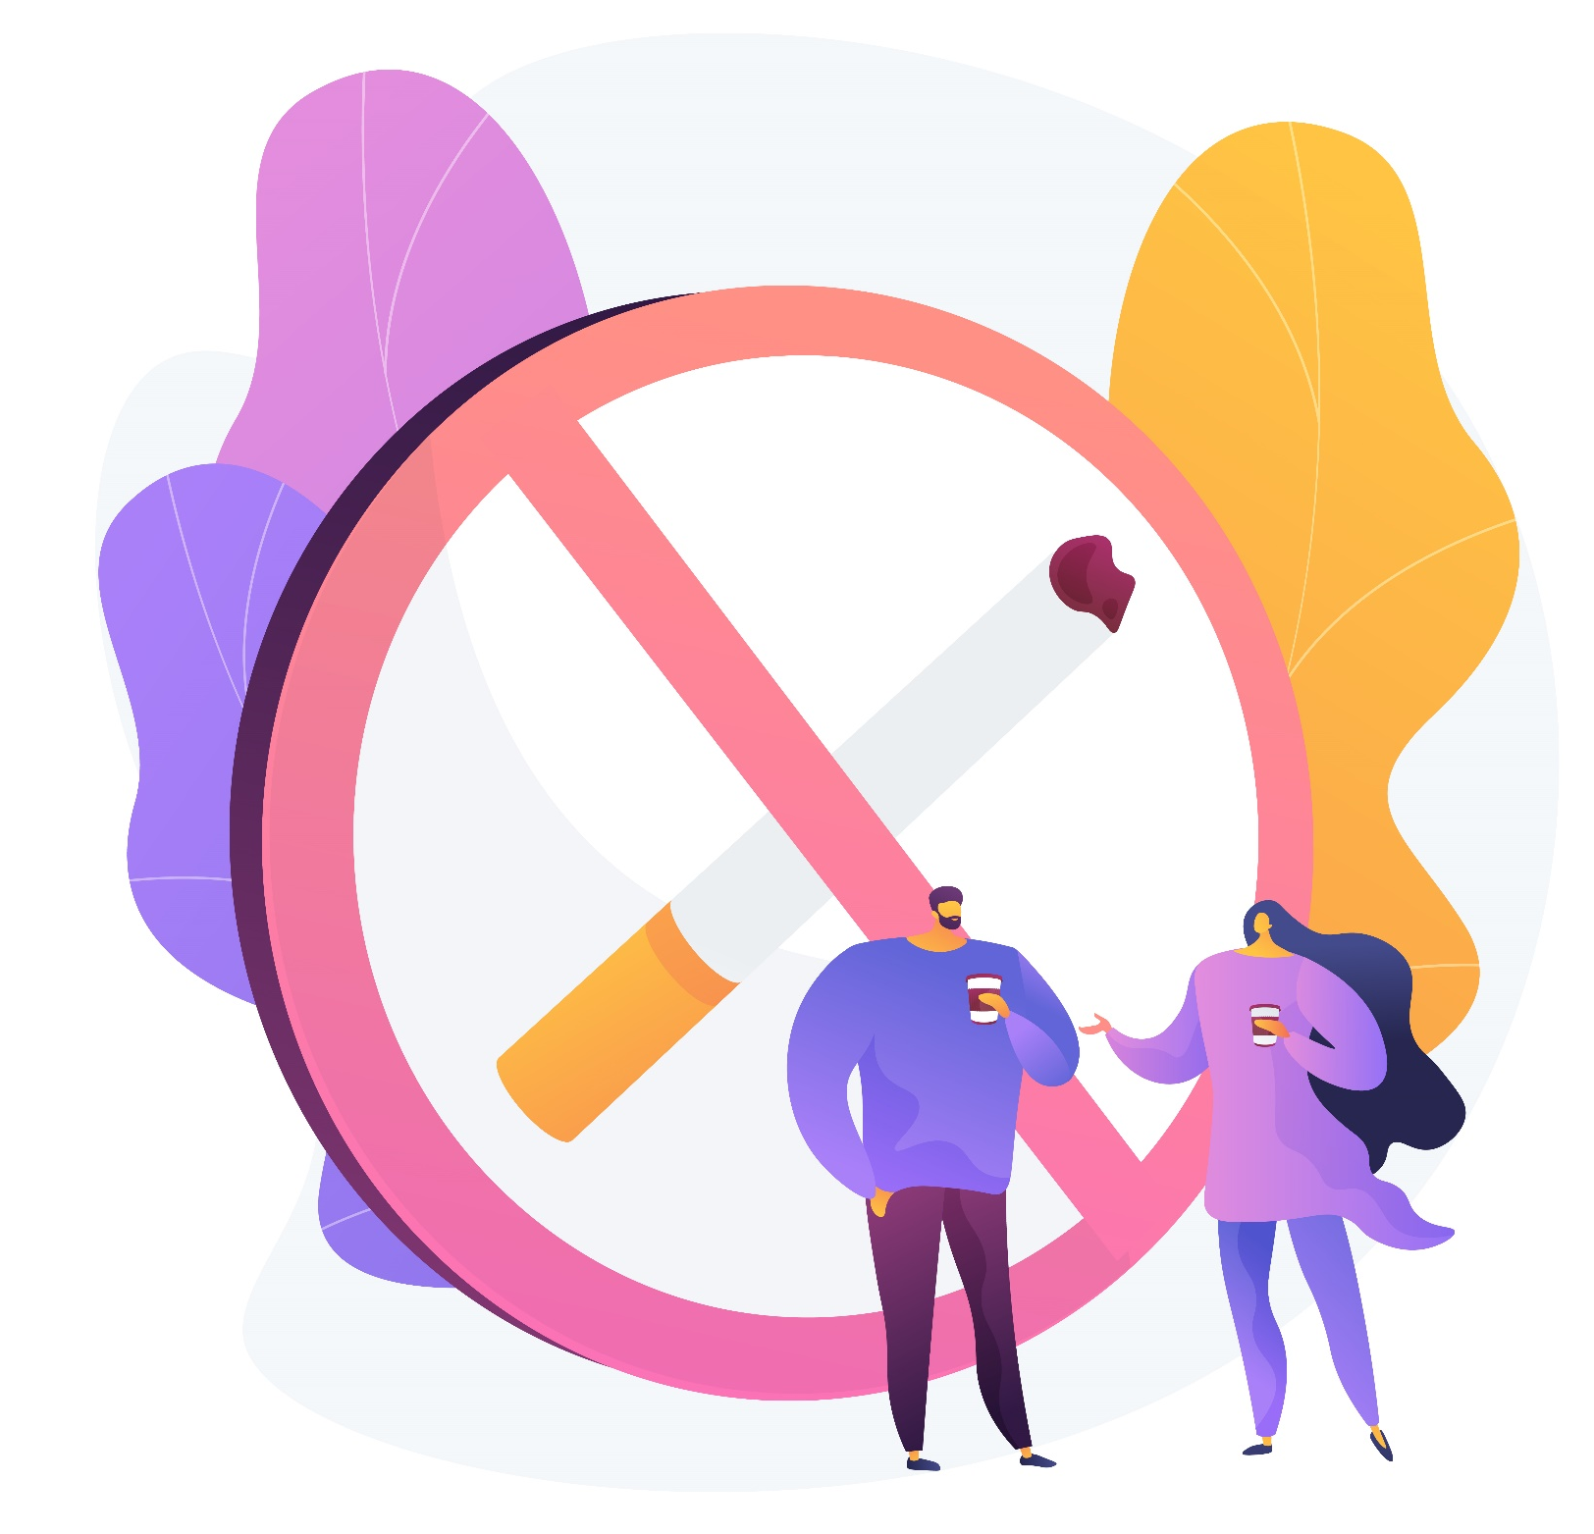
5 Εφαρμογές υγείας για τη μείωση του εθισμού στην οθόνη και της χρήσης ουσιών (καπνός)

Slide 3
Εταίροι
UNIVERSITAT DE VALENCIA
ΒΑΛΈΝΘΙΑ, ΙΣΠΑΝΊΑ
www.uv.es
PROLEPSIS
ΑΘΗΝΑ, ΕΛΛΑΔΑ www.prolepsis.gr
WESTFALISCHE HOCHSCHULE GELSENKIRCHEN, BOCHOLT, RECKLINGHAUSEN
GELSENKIRCHEN, ΓΕΡΜΑΝΊΑ
www.w-hs.de
OXFAM ITALIA INTERCULTURA
AREZZO, ΙΤΑΛΙΑ
www.oxfamitalia.org/
CONNEXIONS
ΑΘΗΝΑ, ΕΛΛΑΔΑ
www.connexions.gr
RESET
ΚΥΠΡΟΣ
www.resetcy.com
media k GmbH
Bad Mergentheim, ΓΕΡΜΑΝΙΑ
www.media-k.eu
COORDINA ORGANIZACIÓN DE EMPRESAS Y RECURSOS HUMANOS, S.L.
ΒΑΛΈΝΘΙΑ, ΙΣΠΑΝΊΑ
coordina-oerh.com
AMSED
ΣΤΡΑΣΒΟΎΡΓΟ, ΓΑΛΛΊΑ
www.amsed.fr

Slide 4
Διδακτική συνεδρία: Περιεχόμενο
1. Γενικές γνώσεις σχετικά με τη χρήση ουσιών και τον έλεγχο του εθισμού
2. Πληροφορίες για την κατανάλωση καπνού
3. Πληροφορίες για τον εθισμό στην οθόνη
4. Διαδραστική χρήση εφαρμογών υγείας για την κατανάλωση καπνού και τη λογική χρήση των οθονών
5. Συζήτηση και αξιολόγηση

Slide 5
Στόχοι
5
Εφαρμογές υγείας για εθισμούς και χρήση ουσιών
Οι συμμετέχοντες να εφοδιαστούν με τη γνώση των θεμελιωδών αρχών που διέπουν τη χρήση καπνού και τον εθισμό στην οθόνη.
Οι συμμετέχοντες να εφοδιαστούν με κρίσιμες δεξιότητες για την αναγνώριση προτύπων εθισμού, την αξιολόγηση των κινδύνων και την εφαρμογή στρατηγικών πρόληψης, ενισχύοντας τις ικανότητες παρέμβασης και υποστήριξης, επιτρέποντάς τους έτσι να προωθήσουν ενεργά τον υγιεινό τρόπο ζωής στις κοινότητές τους.
Πηγή: στο Freepik

Slide 6
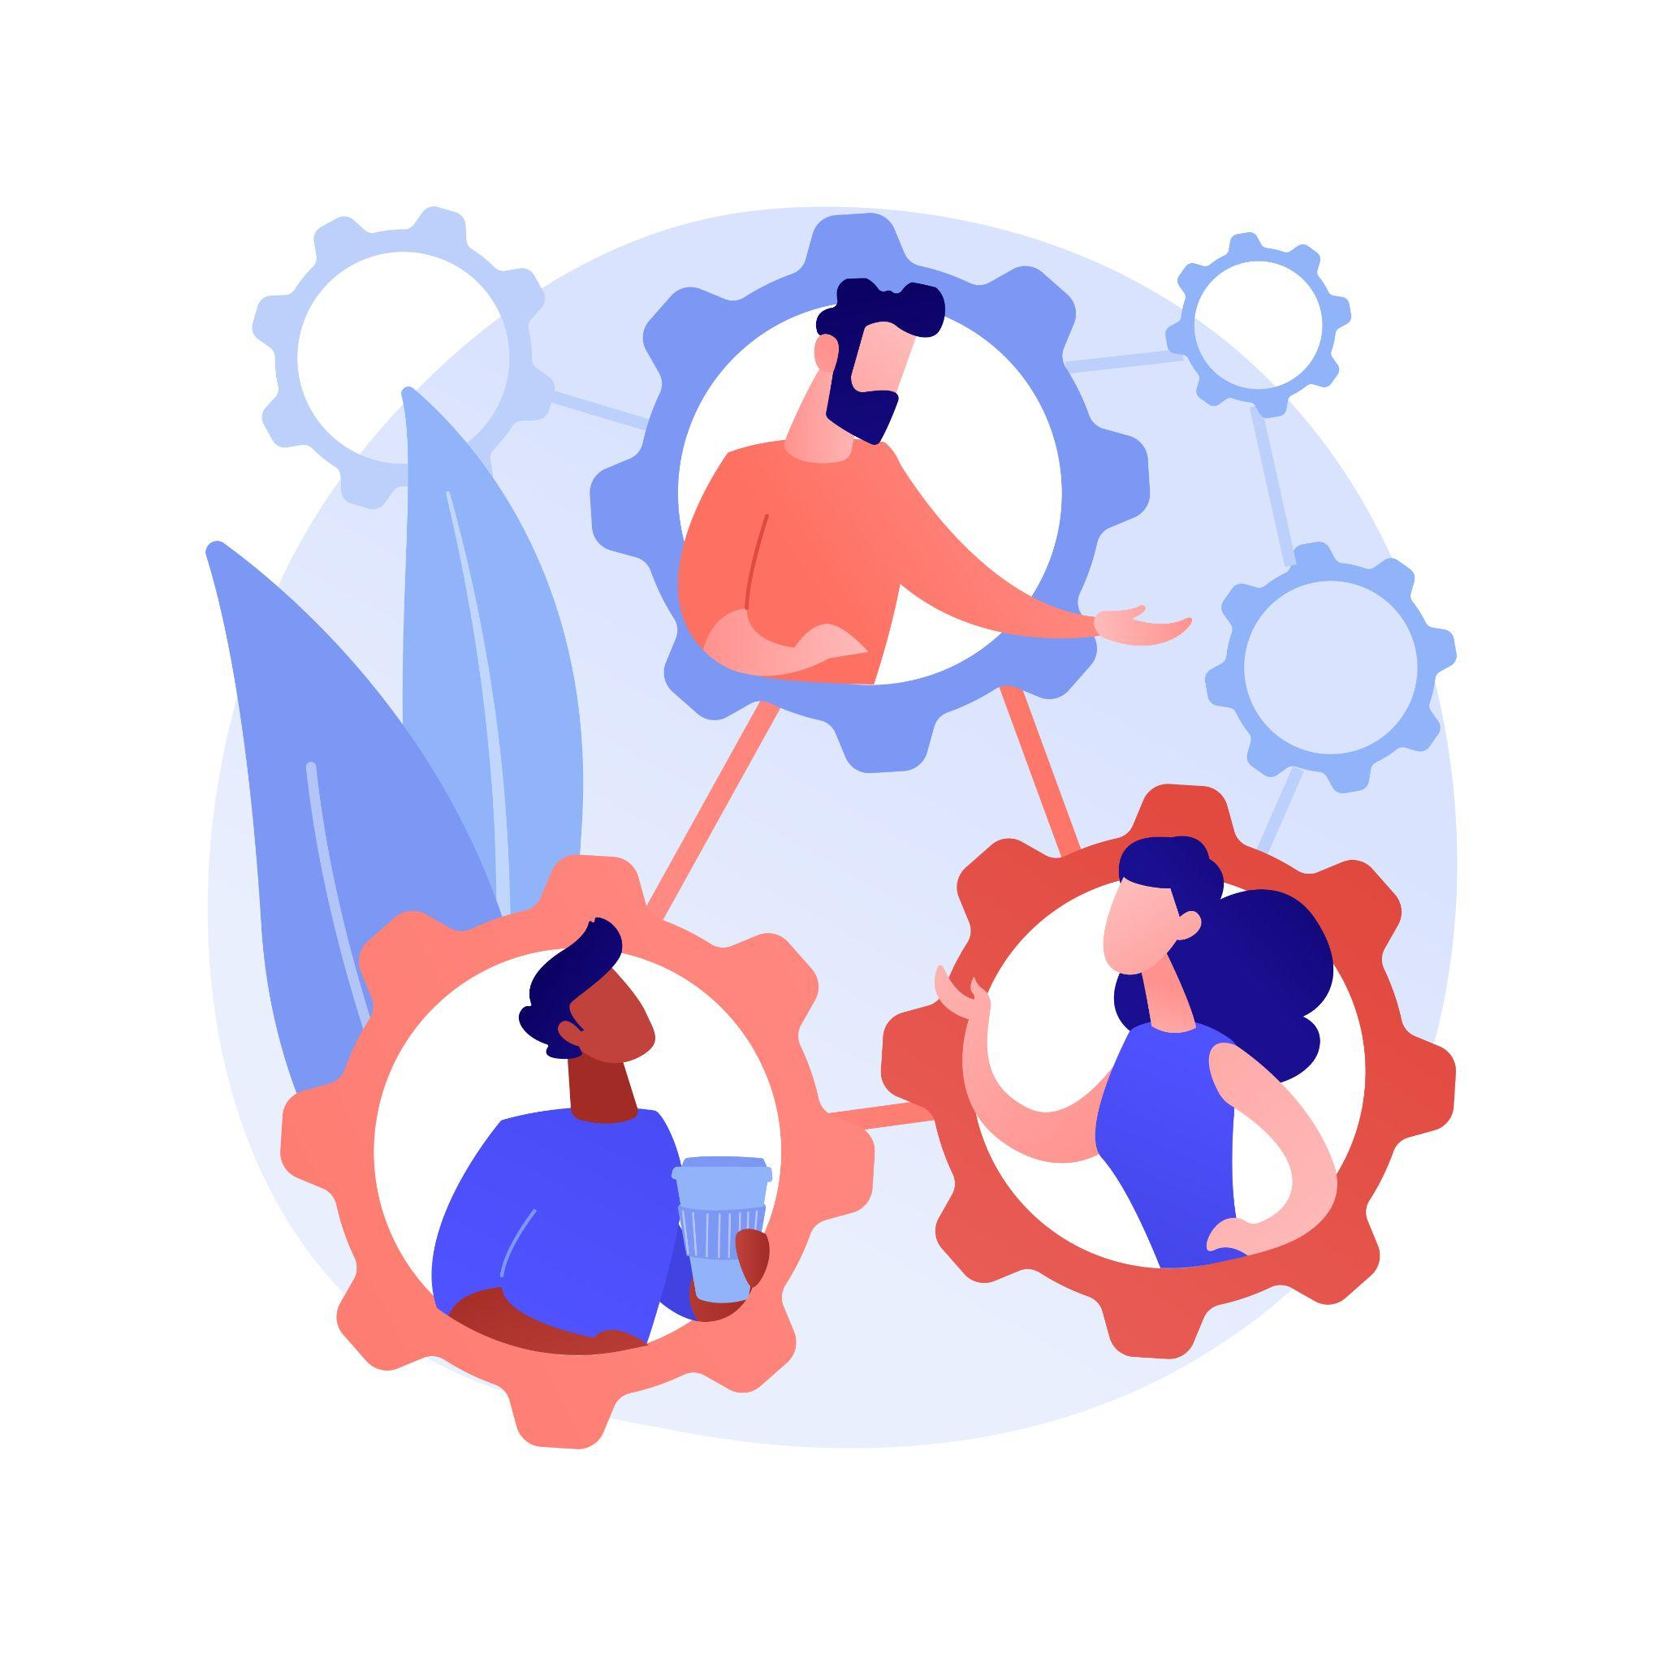
Δεξιότητες
5
Εφαρμογές υγείας για εθισμούς και χρήση ουσιών
Οι συμμετέχοντες θα αποκτήσουν γνώσεις σχετικά με τις βασικές αρχές του εθισμού που σχετίζονται με τη χρήση οθόνης και καπνού.
Οι ικανότητες των συμμετεχόντων θα ενισχυθούν με ψηφιακές δεξιότητες, που θα τους επιτρέψουν να εξοικειωθούν με εξειδικευμένες εφαρμογές που έχουν σχεδιαστεί για το σκοπό αυτό.
Εικόνα από vectorjuice στο Freepik

Slide 7
5.1.1 Γενικές γνώσεις σχετικά με τη χρήση ουσιών και τον έλεγχο του εθισμού
Στόχοι
Απόκτηση γενικών γνώσεων για τον καπνό, τη χρήση και τον εθισμό.
Εισαγωγή της βασικής ορολογίας που σχετίζεται με τον εθισμό στην οθόνη και τη χρήση καπνού.
Σχεδιασμένο από Freepik

Slide 8
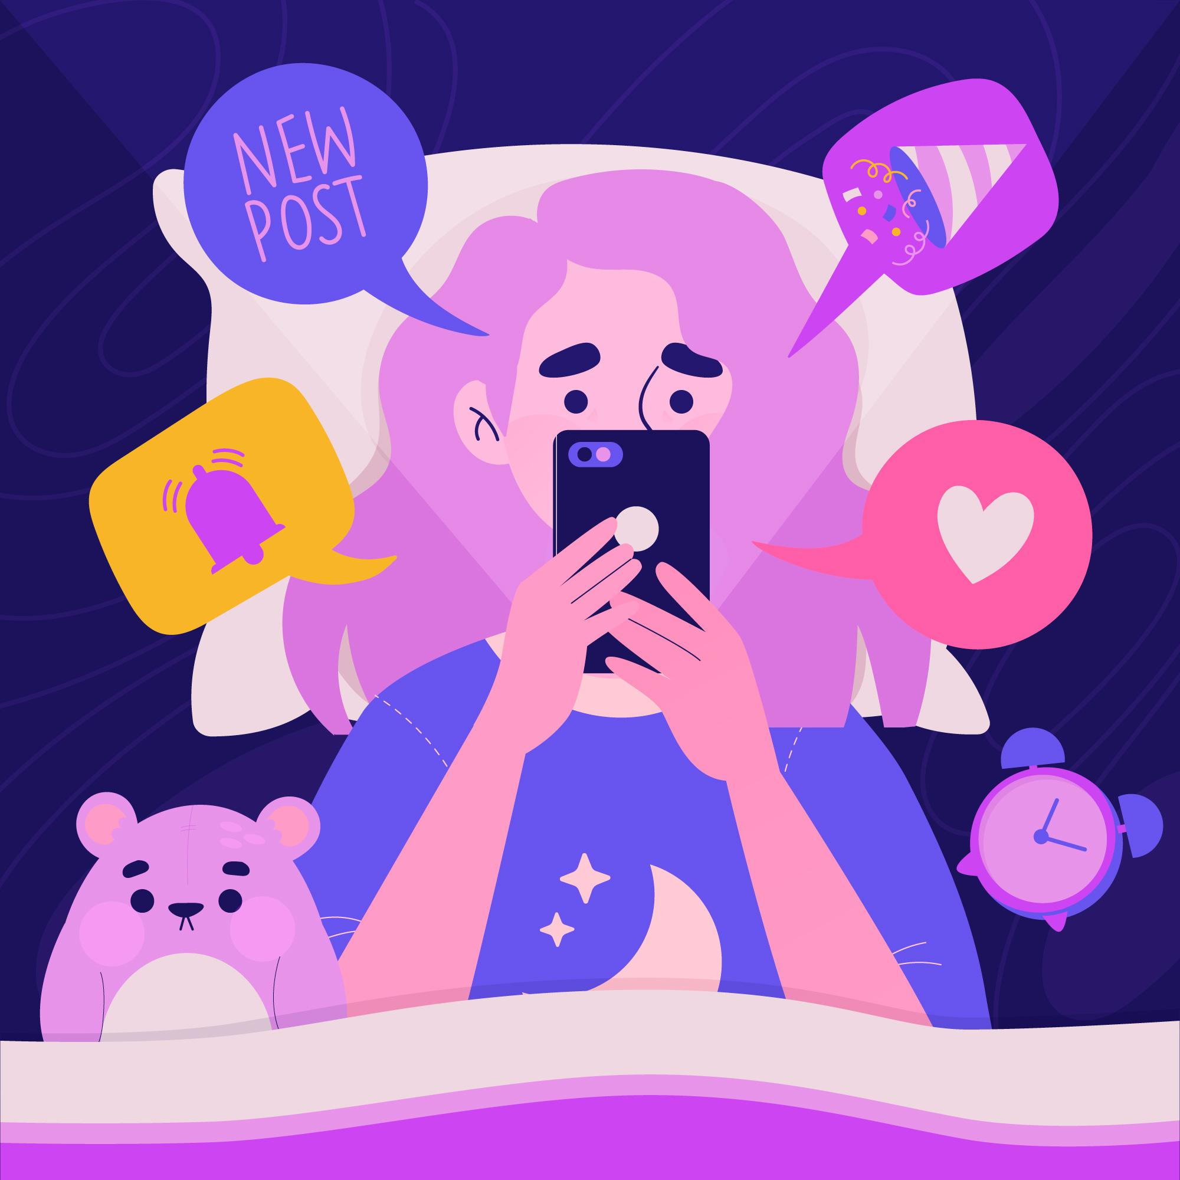
Εισαγωγή: εθισμός στην οθόνη
5.1.1 Γενικές γνώσεις
Νομοφοβία: Είναι ο φόβος του να είσαι χωρίς κινητή συσκευή ή χωρίς επαφή με το κινητό τηλέφωνο.
Σύνδρομο φανταστικών δονήσεων: Η αντίληψη ότι το τηλέφωνο δονείται ή χτυπάει ενώ δεν χτυπάει. Είναι ένα ψυχολογικό φαινόμενο που υποδηλώνει εξάρτηση από τις ψηφιακές συσκευές.
Ψηφιακή ευεξία: Ένας ολιστικός όρος που περιλαμβάνει τη βέλτιστη σωματική και ψυχική υγεία σε μια ψηφιακή και τεχνολογικά καθοδηγούμενη κοινωνία. Περιλαμβάνει το να έχουμε επίγνωση του τρόπου με τον οποίο οι ψηφιακές συσκευές και τα μέσα ενημέρωσης επηρεάζουν τη ζωή μας και να βρίσκουμε μια υγιή ισορροπία.
Πηγή | Σχεδιασμένο από Freepik
Notes:
https://www.iberdrola.com/social-commitment/nomophobia#:~:text=WHHAT%20IS%20NOMOPHOBIA%3F,%2Dphone%2Dphobia%22).
https://dermnetnz.org/topics/phantom-vibration-syndrome#:~:text=Σύνδρομο%20φανταστικών%20δονήσεων%20(PVS)%20αναφέρεται,δονείται%20ενώ%20δεν%20είναι%20.
https://www.ncbi.nlm.nih.gov/pmc/articles/PMC9016508/

Slide 9
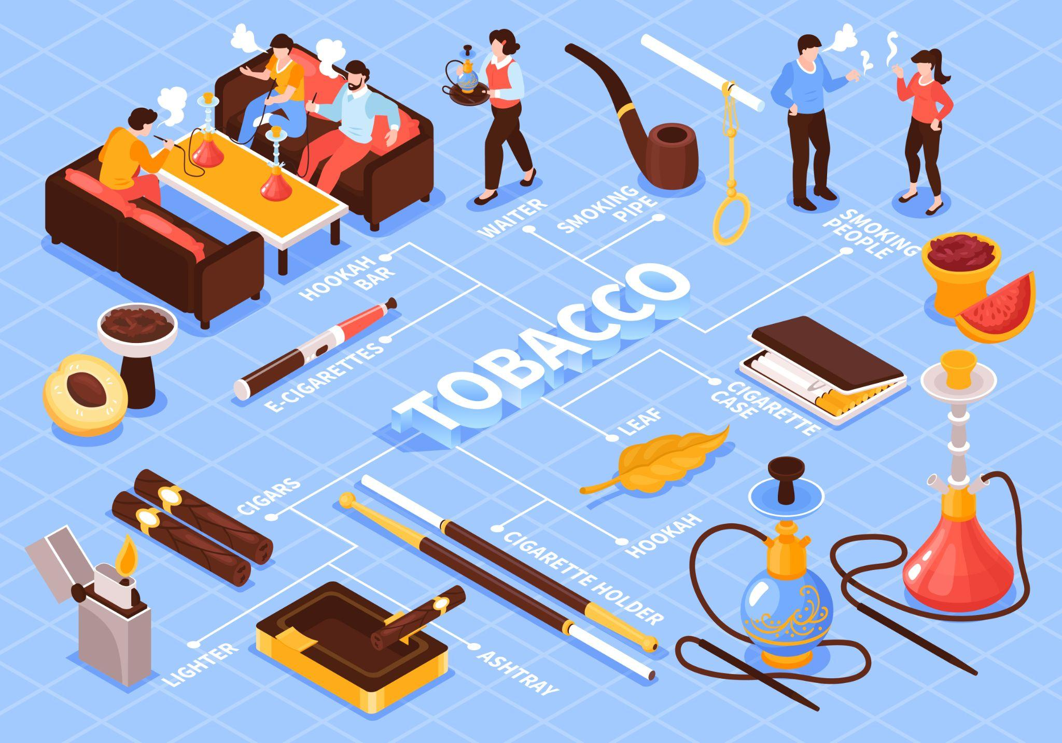
5.1.1 Γενικές γνώσεις
Εισαγωγή: χρήση καπνού
Το κάπνισμα συνδέεται με διάφορους κοινωνικοοικονομικούς παράγοντες και η επικράτησή του κατανέμεται άνισα σε ορισμένες ομάδες, γεγονός που οδηγεί σε ανισότητες στην κατανάλωση προϊόντων καπνού.
Μια πρωταρχική διάσταση είναι η εκπαιδευτική ανισότητα.
Η διακοπή ή τουλάχιστον η μείωση της ποσότητας καπνού που καταναλώνεται οδηγεί σε σημαντική βελτίωση του ανθρώπου.
Πηγή | Σχεδιασμένο από Freepik
Notes:
https://www.ncbi.nlm.nih.gov/pmc/articles/PMC10632550/

Slide 10
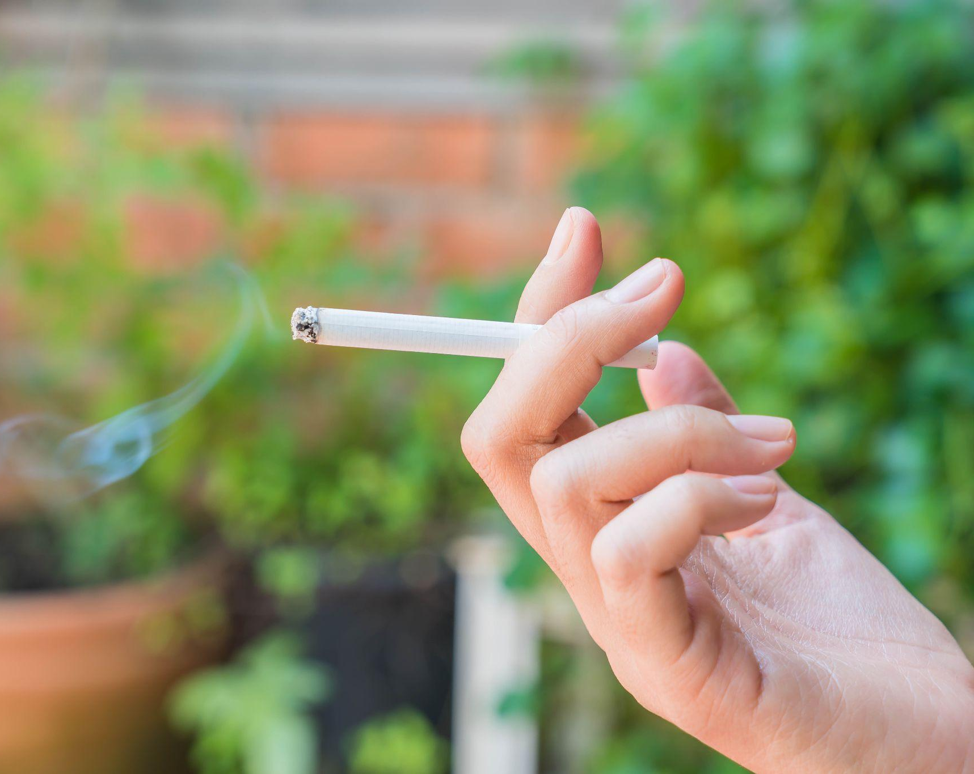
Εισαγωγή: χρήση καπνού
5.1.1 Γενικές γνώσεις
Κάπνισμα: Η πράξη της εισπνοής και της εκπνοής του καπνού που παράγεται από την καύση του καπνού σε τσιγάρα, πούρα ή πίπες. Είναι η πιο συνηθισμένη μέθοδος κατανάλωσης καπνού παγκοσμίως.
Παθητικό κάπνισμα (SHS): Αναφέρεται στην ακούσια εισπνοή καπνού από προϊόντα καπνού που χρησιμοποιούν άλλοι. Η έκθεση στο SHS μπορεί να οδηγήσει σε παρόμοιους κινδύνους για την υγεία με το άμεσο κάπνισμα, συμπεριλαμβανομένων του καρκίνου του πνεύμονα, των λοιμώξεων του αναπνευστικού συστήματος και των καρδιαγγειακών παθήσεων.
Διακοπή του καπνίσματος: Η διαδικασία διακοπής της χρήσης καπνού. Τα προγράμματα διακοπής της χρήσης καπνού μπορεί να περιλαμβάνουν συμπεριφορική θεραπεία, θεραπεία υποκατάστασης νικοτίνης (NRT) και συνταγογραφούμενα φάρμακα για να βοηθήσουν τα άτομα να διαχειριστούν τα συμπτώματα στέρησης και να μειώσουν την εξάρτηση από τον καπνό.
Πηγή | Σχεδιασμένο από Freepik
Notes:
https://www.britannica.com/topic/smoking-tobacco
https://www.cancer.gov/about-cancer/causes-prevention/risk/substances/secondhand-smoke#:~:text=Ο%20καπνός%20απομακρυσμένου%20καπνού%20είναι%20το,που%20ταυτοποιείται%20στο%20καπνός%20απομακρυσμένου%20καπνού%20.
https://www.ncbi.nlm.nih.gov/books/NBK555596/

Slide 11
5.1.2 Πληροφορίες για την κατανάλωση καπνού
Στόχοι
Ενημέρωση για τα συστατικά και τα είδη του καπνού
Κατανόηση του εθισμού στον καπνό
Κατανόηση των παραγόντων κινδύνου και των προληπτικών μέτρων και αντίληψη των βέλτιστων πρακτικών για την απαλλαγή από την κατανάλωση καπνού.
Σχεδιασμένο από Freepik
Notes:
https://www.who.int/news-room/fact-sheets/detail/healthy-diet
https://www.emro.who.int/nutrition/healthy-eating/index.html
https://www.un.org/nutrition/sites/www.un.org.nutrition/files/nutrition_decade_infographic_1_nutrition_at_a_glance.pdf

Slide 12
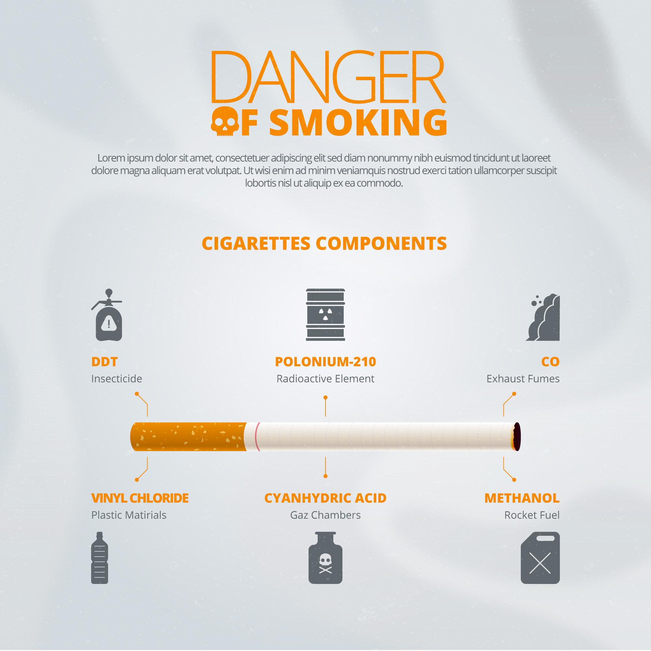
Καπνός σε όλες τις μορφές του
5.1.2 Πληροφορίες σχετικά με την κατανάλωση καπνού
Τι είναι ο καπνός;
4000 ενώσεις, συμπεριλαμβανομένων πάνω από 60 καρκινογόνων ουσιών
Πηγή | Σχεδιασμένο από Freepik
Notes:
https://www.ncbi.nlm.nih.gov/pmc/articles/PMC2099323/

Slide 13
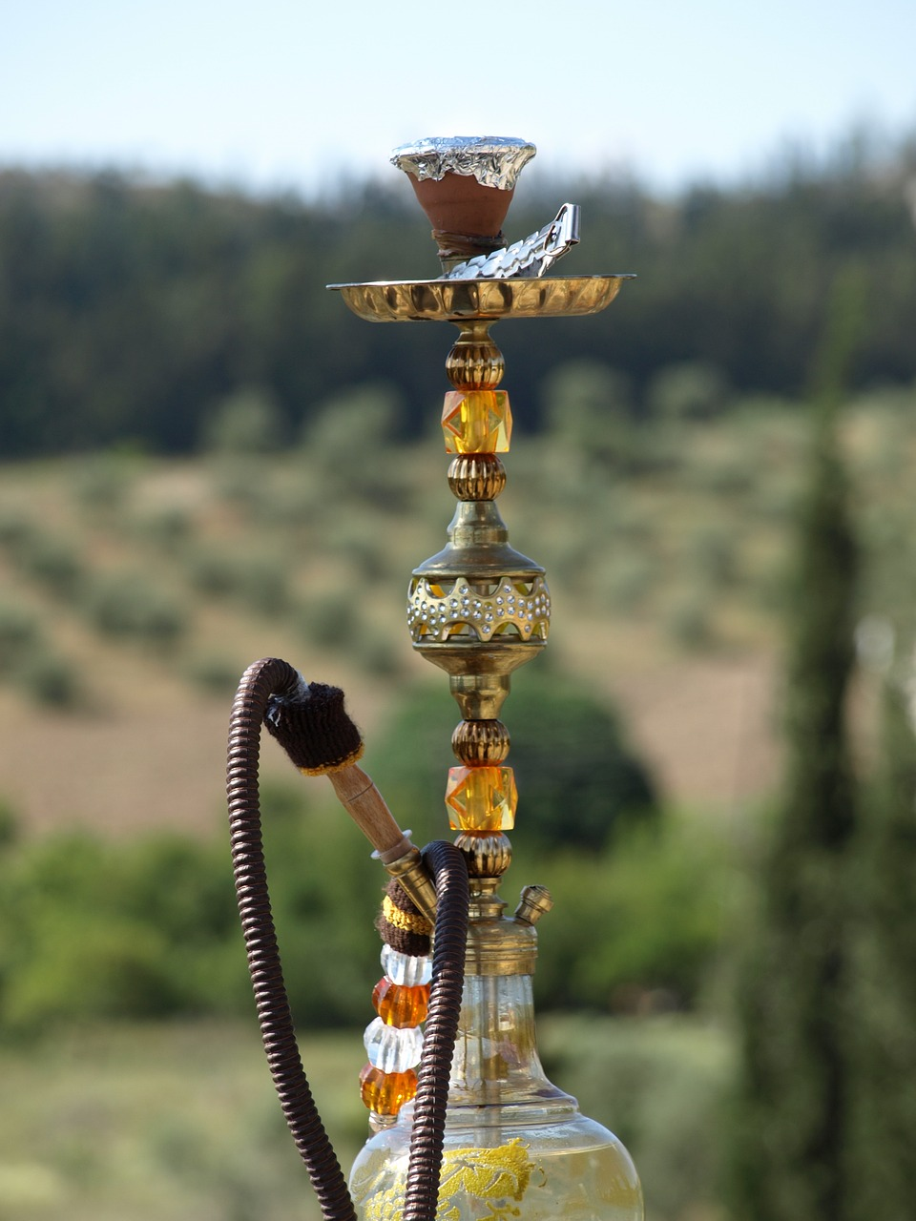
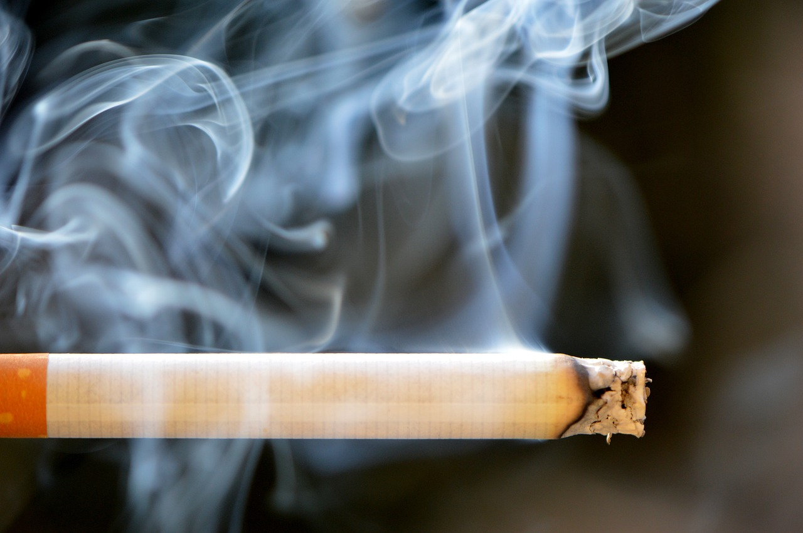
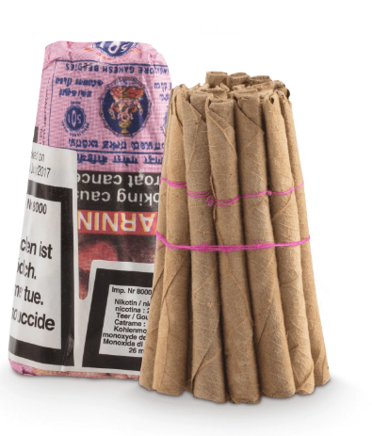
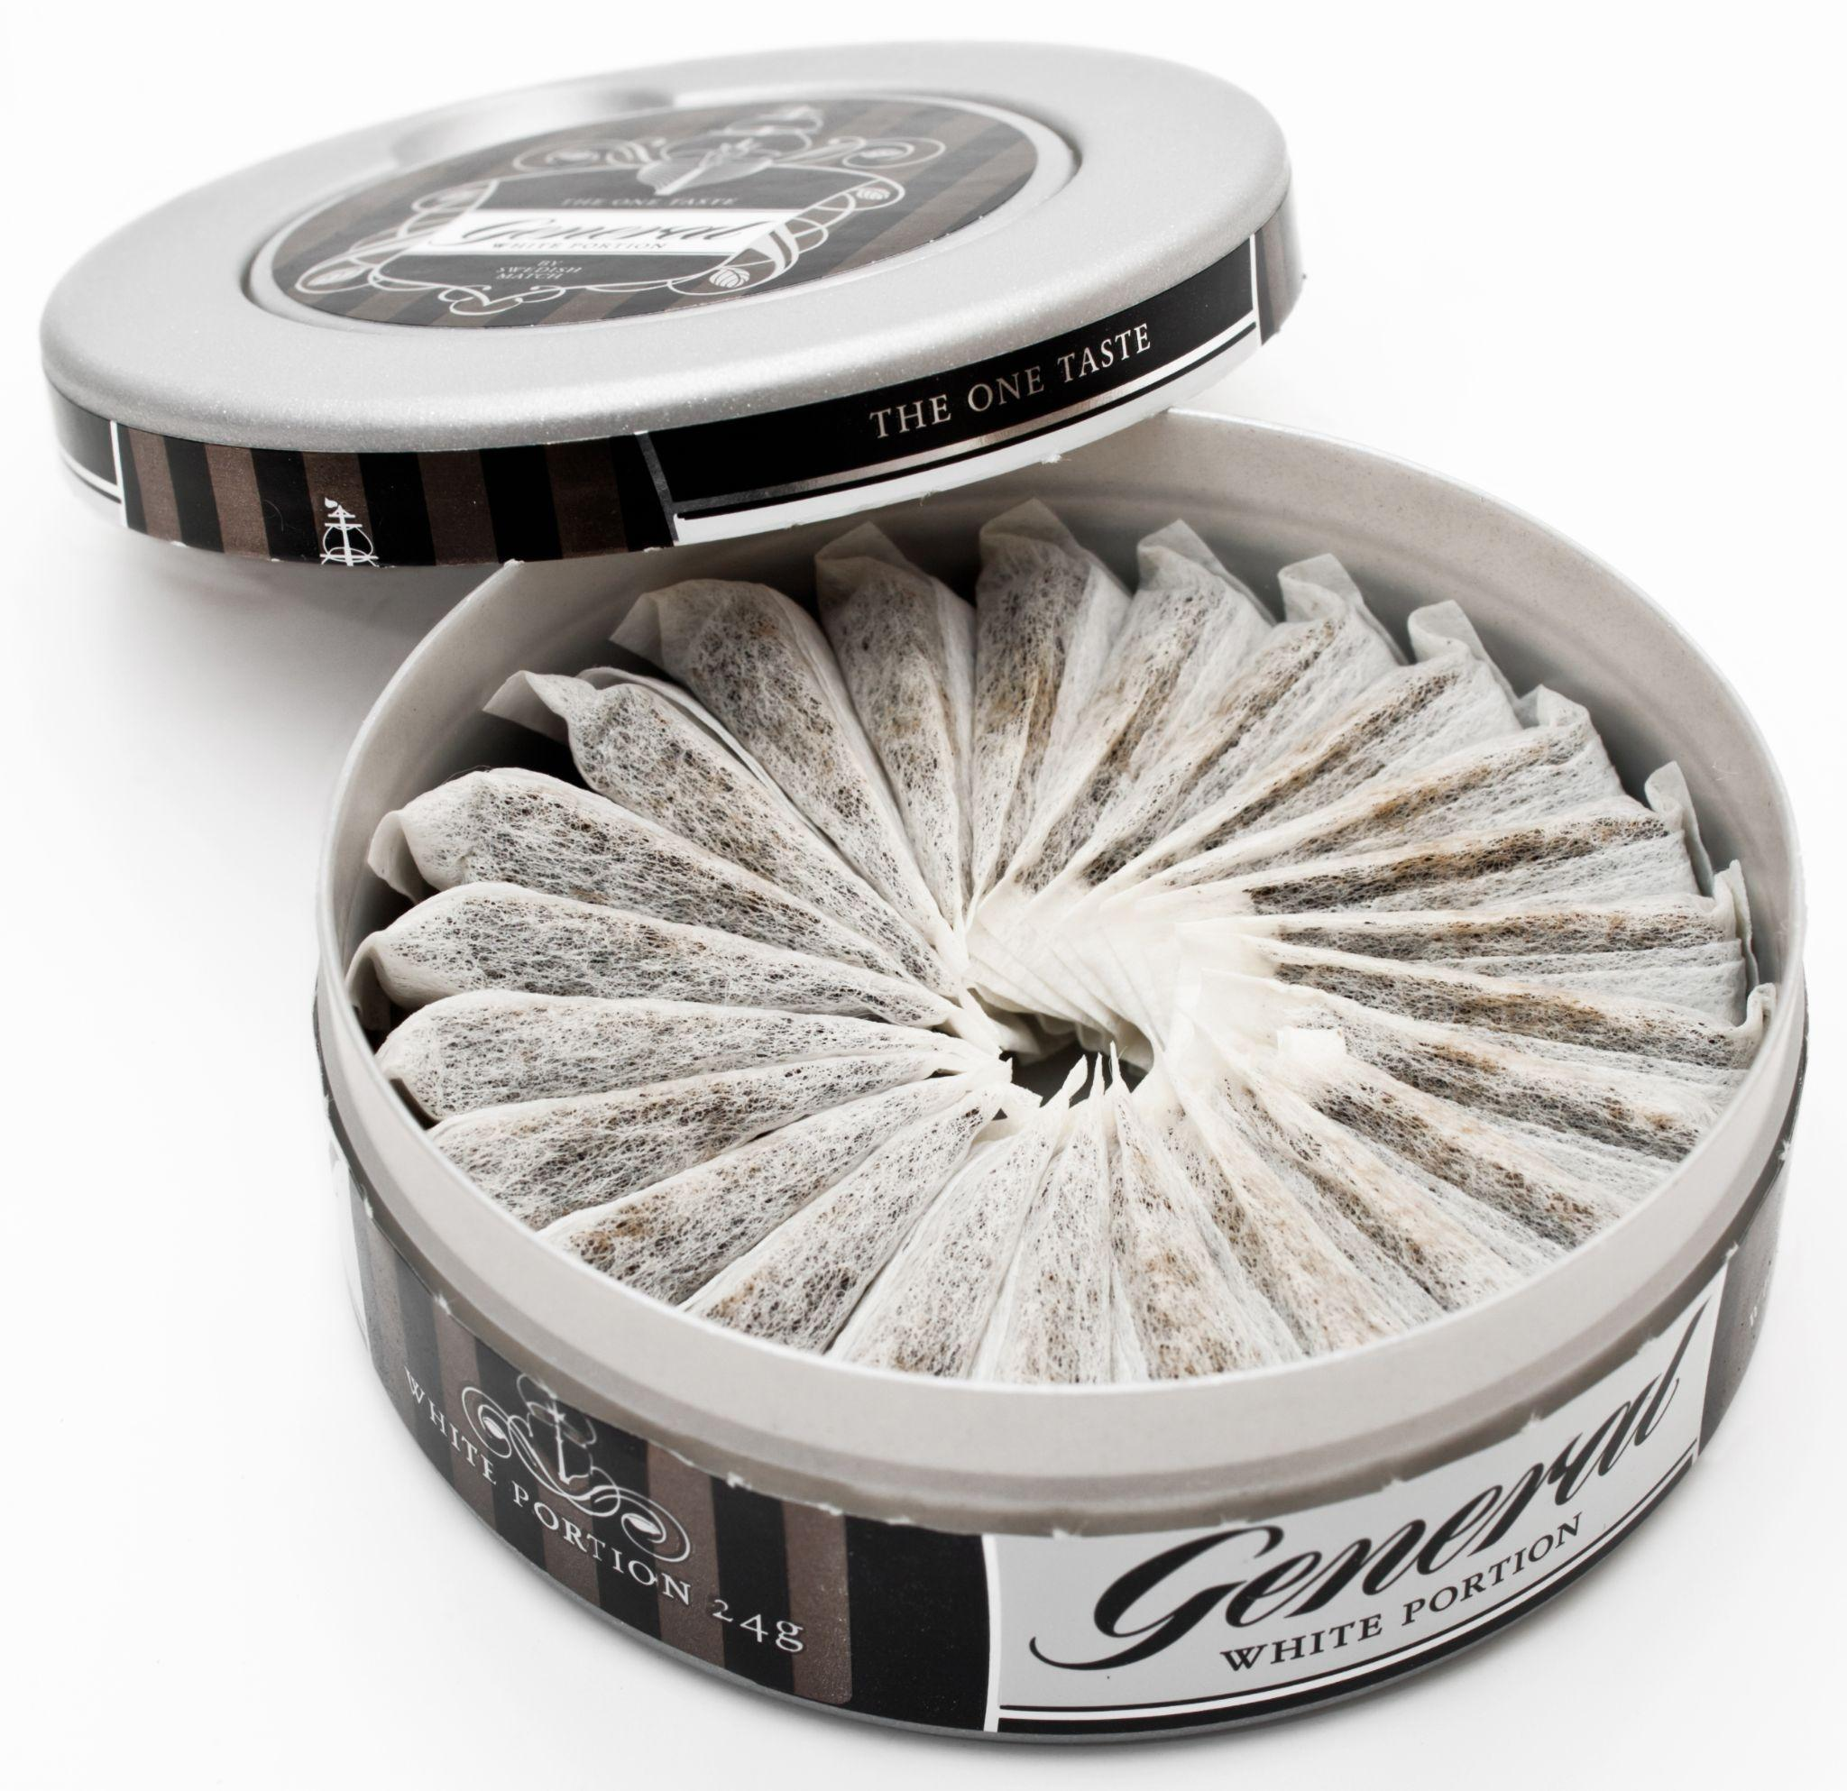
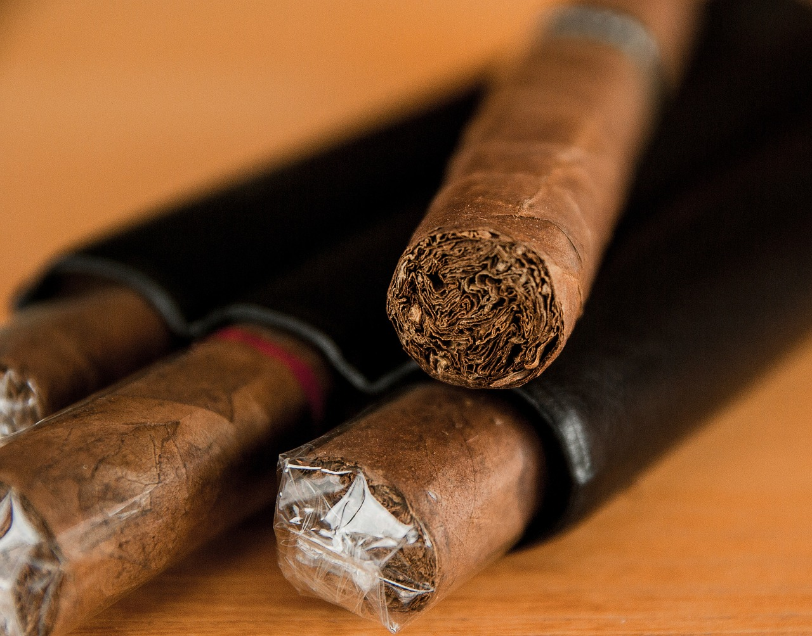
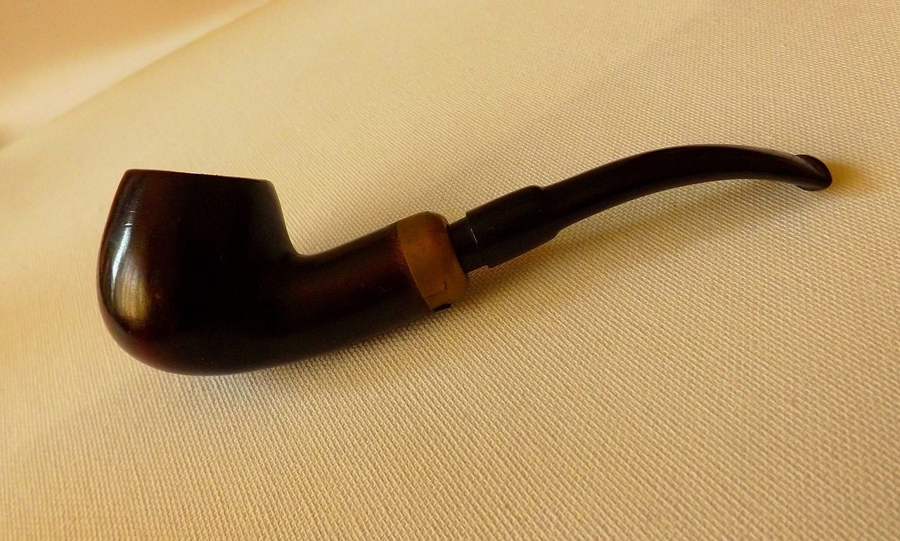
Καπνός σε όλες του τις μορφές
5.1.2 Πληροφορίες σχετικά με την κατανάλωση καπνού
Τσιγάρα
Nαργιλές
Bidies
Καπνός για στριφτά τσιγάρα
Snus ή sniff ή chique:
Σκόνη υγρού καπνού χωρίς καπνό
Πούρα και πίπες
Πηγή | Pexels - Pixabay - Wilkipedia- tabak.kkiosk.ch

Slide 14
Εθισμός στον καπνό: Υπάρχουν 3 τύποι εξάρτησης
5.1.2 Πληροφορίες σχετικά με την κατανάλωση καπνού
1 - Εξάρτηση από το περιβάλλον ή τη συμπεριφορά
Εξαρτάται από την κοινωνική ή κοινωνική πίεση
Ο καπνός σχετίζεται με:
Συνθήκες (θετικές ή αρνητικές)
Άνθρωποι
Μέρη που σας κάνουν να θέλετε να καπνίσετε
Είναι ένα αντανακλαστικό, ένας τρόπος ταυτοποίησης, ένα ναρκισσιστικό στοιχείο
Πηγή | Σχεδιασμένο από Freepik
Notes:
https://www.nicorette.fr/je-me-lance/la-d%C3%A9pendance-au-tabac

Slide 15
Εθισμός στον καπνό: Υπάρχουν 3 τύποι εξάρτησης
5.1.2 Πληροφορίες σχετικά με την κατανάλωση καπνού
2 - Ψυχολογική εξάρτηση
Ευχαρίστηση
Αντι-στρες
Αντικαταθλιπτικό
Κατασταλτικό της όρεξης
Συνδέεται με τις ψυχοδραστικές επιδράσεις της νικοτίνης.
Μπορεί να εμφανιστεί λίγο μετά τα πρώτα τσιγάρα που καπνίζονται και ποικίλλει σημαντικά από τον ένα καπνιστή στον άλλο.
Κατά τη διάρκεια της στέρησης, είναι ο πιο δύσκολος εθισμός για να ξεπεραστεί, επειδή συνδέεται με τις συνήθειες του καπνιστή.
Πηγή | Σχεδιασμένο από Freepik

Slide 16
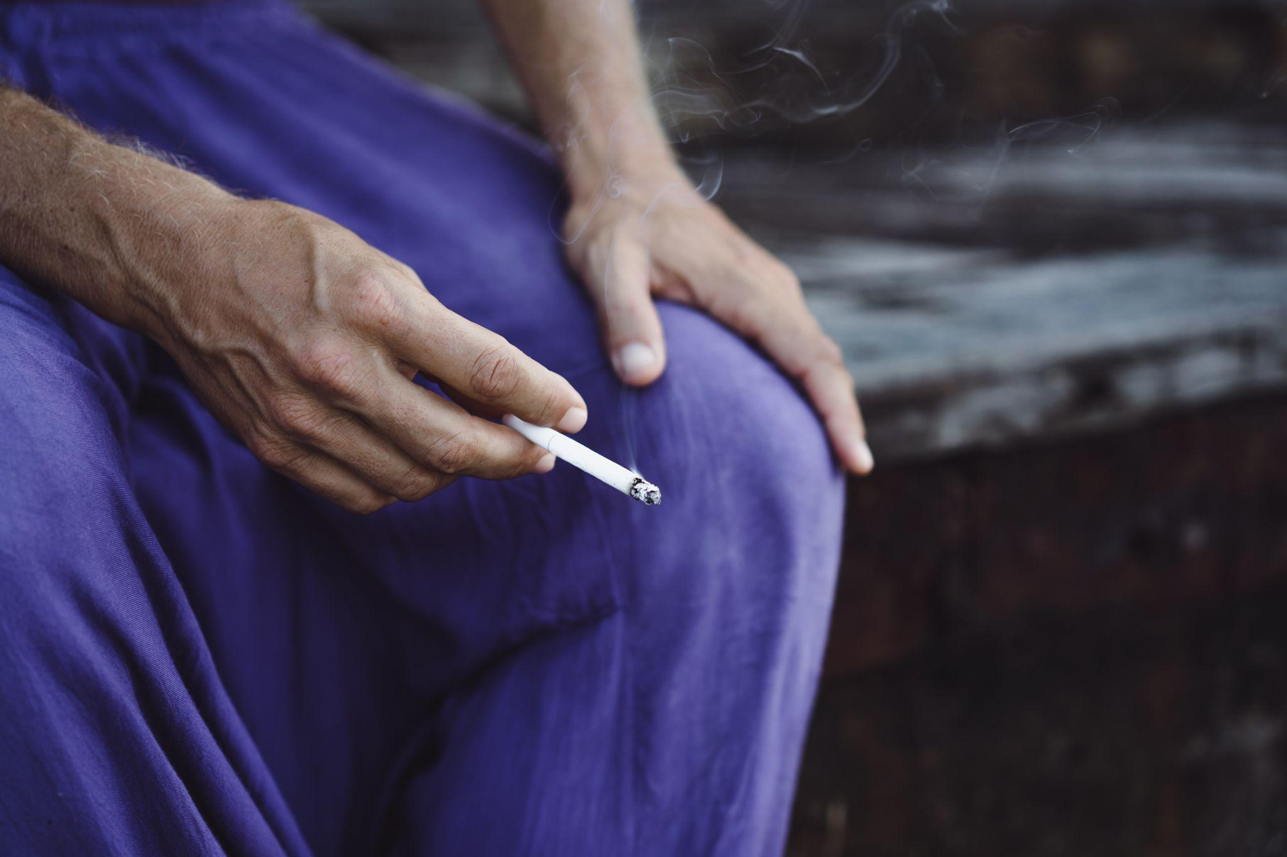
Εθισμός στον καπνό: Υπάρχουν 3 τύποι εξάρτησης
5.1.2 Πληροφορίες σχετικά με την κατανάλωση καπνού
3 - Σωματική εξάρτηση
Η ανάγκη για νικοτίνη μπορεί να οδηγήσει σε αίσθημα λαχτάρας, το οποίο μπορεί να εκδηλωθεί με διακυμάνσεις της διάθεσης.
Πηγή | Σχεδιασμένο από Freepik
Notes:
https://www.nicorette.fr/je-me-lance/la-d%C3%A9pendance-au-tabac

Slide 17
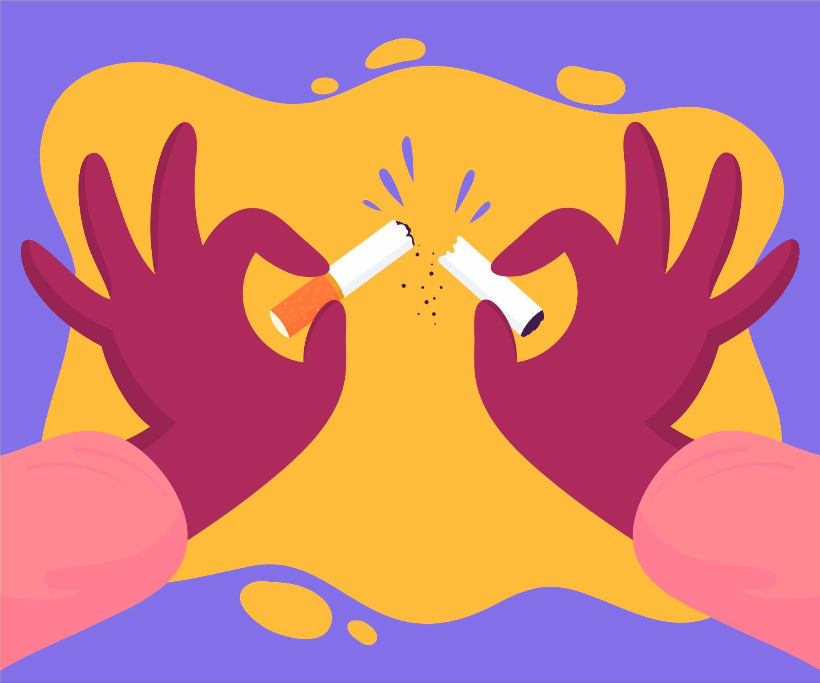
Κατανάλωση καπνού: Γιατί είναι τόσο δύσκολο να σταματήσει κανείς;
5.1.2 Πληροφορίες σχετικά με την κατανάλωση καπνού
Η εξάρτηση
Η ανάγκη για νικοτίνη μπορεί να οδηγήσει σε αίσθημα λαχτάρας, το οποίο μπορεί να εκδηλωθεί με διακυμάνσεις της διάθεσης.
Η ακατανίκητη επιθυμία να το καταναλώσετε ξανά για να ξαναζήσετε ορισμένες θετικές αισθήσεις.
Ή επειδή θέλετε να αποφύγετε ορισμένες δυσάρεστες αισθήσεις που προκαλούνται από τη διακοπή της κατανάλωσης.
Πηγή | Σχεδιασμένο από Freepik
Notes:
https://www.cdc.gov/tobacco/campaign/tips/quit-smoking/quit-smoking-medications/why-quitting-smoking-is-hard/index.html#:~:text=Inside%20your%20brain%2C%20nicotine%20triggers,nicotine%20just%20to%20feel%20okay.

Slide 18
Κατανάλωση καπνού: Κίνητρα διακοπής
5.1.2 Πληροφορίες σχετικά με την κατανάλωση καπνού
Φόβος για την υγεία της
Κόστος καπνού
Αίσθημα εθισμού
Πίεση από φίλους και οικογένεια
Γέννηση ενός παιδιού
Ανεξάρτητα από το πόσο πολύ ή πόσο καιρό καπνίζετε, ποτέ δεν είναι αργά για να κόψετε το κάπνισμα. Όσο πιο γρήγορα το κόψετε, τόσο περισσότερο μπορείτε να μειώσετε τις πιθανότητες να εμφανίσετε καρκίνο και άλλες ασθένειες.
Πηγή | Σχεδιασμένο από Freepik

Slide 19
Η διακοπή του καπνίσματος είναι :
5.1.2 Πληροφορίες σχετικά με την κατανάλωση καπνού
Μια προσωπική ιστορία επιτυχίας
Επανάκτηση της αίσθησης της γεύσης, της όσφρησης και της αναπνοής σας
Μια καθαρή επιδερμίδα
Καθαρή αναπνοή και καλή φυσική κατάσταση
Ένα λαμπερό χαμόγελο
Μείωση των ασθενειών που σχετίζονται με το κάπνισμα
Προστασία για το παιδί σας και τους γύρω σας
Σεβασμός στους άλλους και το περιβάλλον σας
Πηγή 1 - 2 | Σχεδιασμένο από Freepik

Slide 20
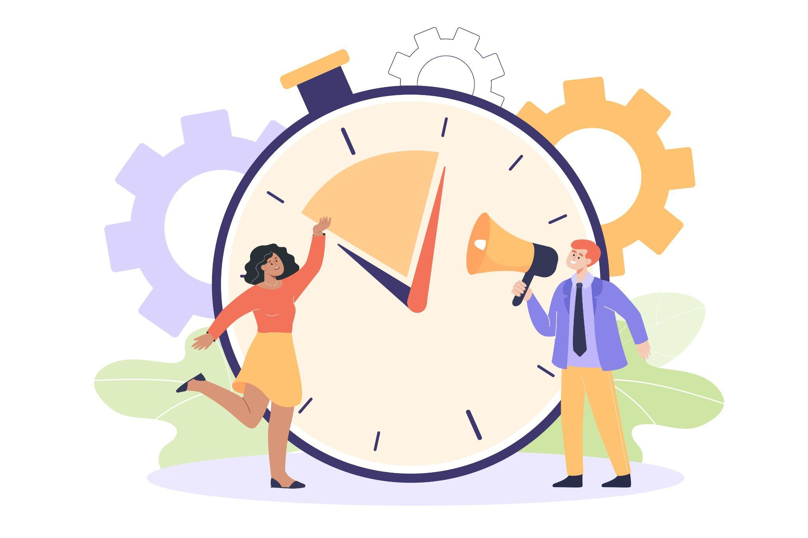
Η διακοπή του καπνίσματος δεν:
5.1.2 Πληροφορίες σχετικά με την κατανάλωση καπνού
Είναι ποτέ πολύ αργά
Περιορίζεται από την ηλικία
Προκαλεί αύξηση βάρους αν έχετε έναν υγιεινό τρόπο ζωής
Είναι αποτυχία αν έχετε ξαναπροσπαθήσει και δεν τα καταφέρατε
Πηγή 1 - 2 | Σχεδιασμένο από Freepik

Slide 21
Οφέλη που θα αποκτηθούν ή θα χαθούν
5.1.2 Πληροφορίες σχετικά με την κατανάλωση καπνού
Μέσα σε λίγα λεπτά από το τελευταίο σας τσιγάρο, το σώμα σας αρχίζει να ανακάμπτει.
20 λεπτά μετά τη διακοπή | Ο καρδιακός σας ρυθμός και η αρτηριακή σας πίεση πέφτουν.
Λίγες ημέρες μετά τη διακοπή | Το επίπεδο μονοξειδίου του άνθρακα στο αίμα σας πέφτει στο φυσιολογικό.
2 εβδομάδες έως 3 μήνες μετά τη διακοπή | Η κυκλοφορία σας βελτιώνεται και η λειτουργία των πνευμόνων σας αυξάνεται.
1 έως 12 μήνες μετά τη διακοπή | Ο βήχας και η δύσπνοια μειώνονται. Οι μικροσκοπικές τριχοειδείς δομές (που ονομάζονται βλεφαρίδες) που μετακινούν τη βλέννα έξω από τους πνεύμονες αρχίζουν να ανακτούν τη φυσιολογική τους λειτουργία, αυξάνοντας την ικανότητά τους να διαχειρίζονται τη βλέννα, να καθαρίζουν τους πνεύμονες και να μειώνουν τον κίνδυνο μόλυνσης.
1 έως 2 χρόνια μετά τη διακοπή | Ο κίνδυνος εμφάνισης καρκίνου του στόματος, του λαιμού και των φωνητικών χορδών (λάρυγγας) μειώνεται στο μισό. Ο κίνδυνος εγκεφαλικού επεισοδίου μειώνεται.
10 χρόνια μετά το κόψιμο | Ο κίνδυνος εμφάνισης καρκίνου του πνεύμονα είναι περίπου ο μισός από αυτόν ενός ατόμου που εξακολουθεί να καπνίζει (μετά από 10 έως 15 χρόνια). Ο κίνδυνος καρκίνου της ουροδόχου κύστης, του οισοφάγου και των νεφρών μειώνεται.
15 χρόνια μετά το κόψιμο | Ο κίνδυνος εμφάνισης στεφανιαίας νόσου είναι σχεδόν ίδιος με αυτόν ενός μη καπνιστή.
Πηγή | Σχεδιασμένο από Freepik

Slide 22
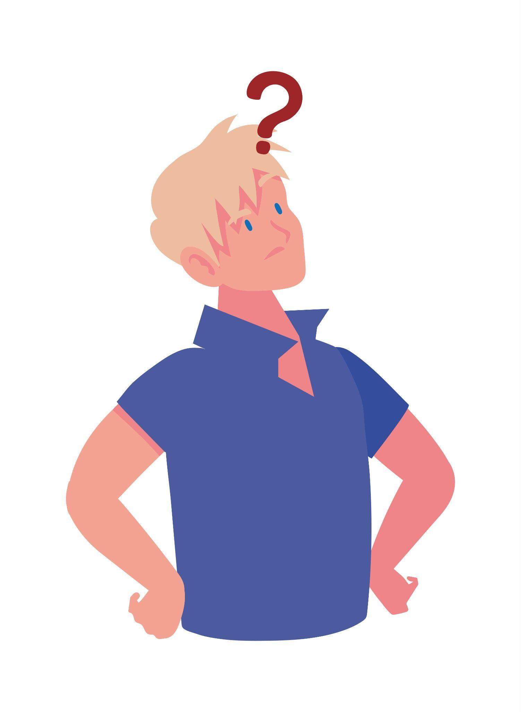
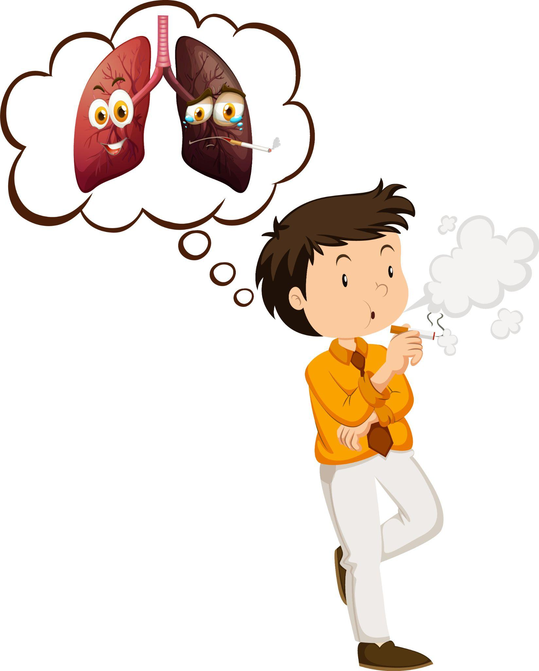
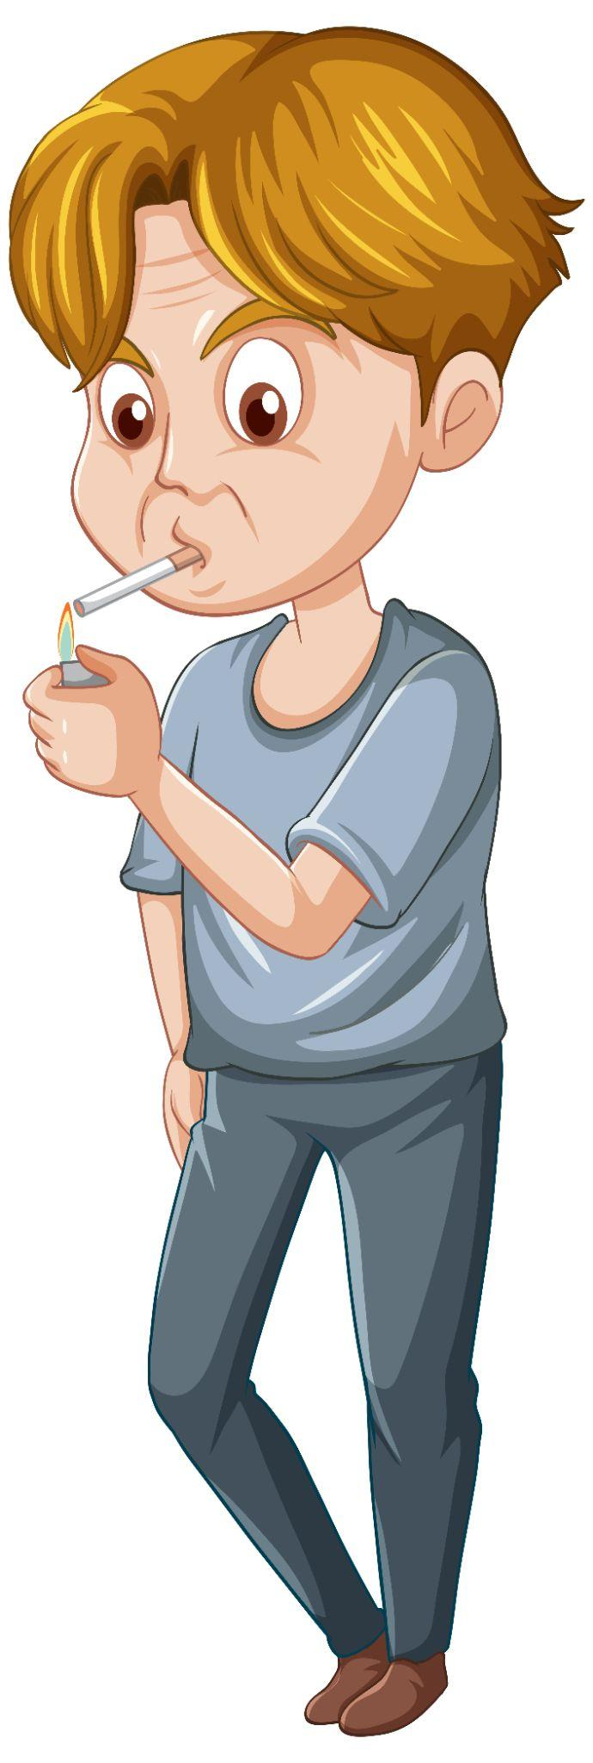
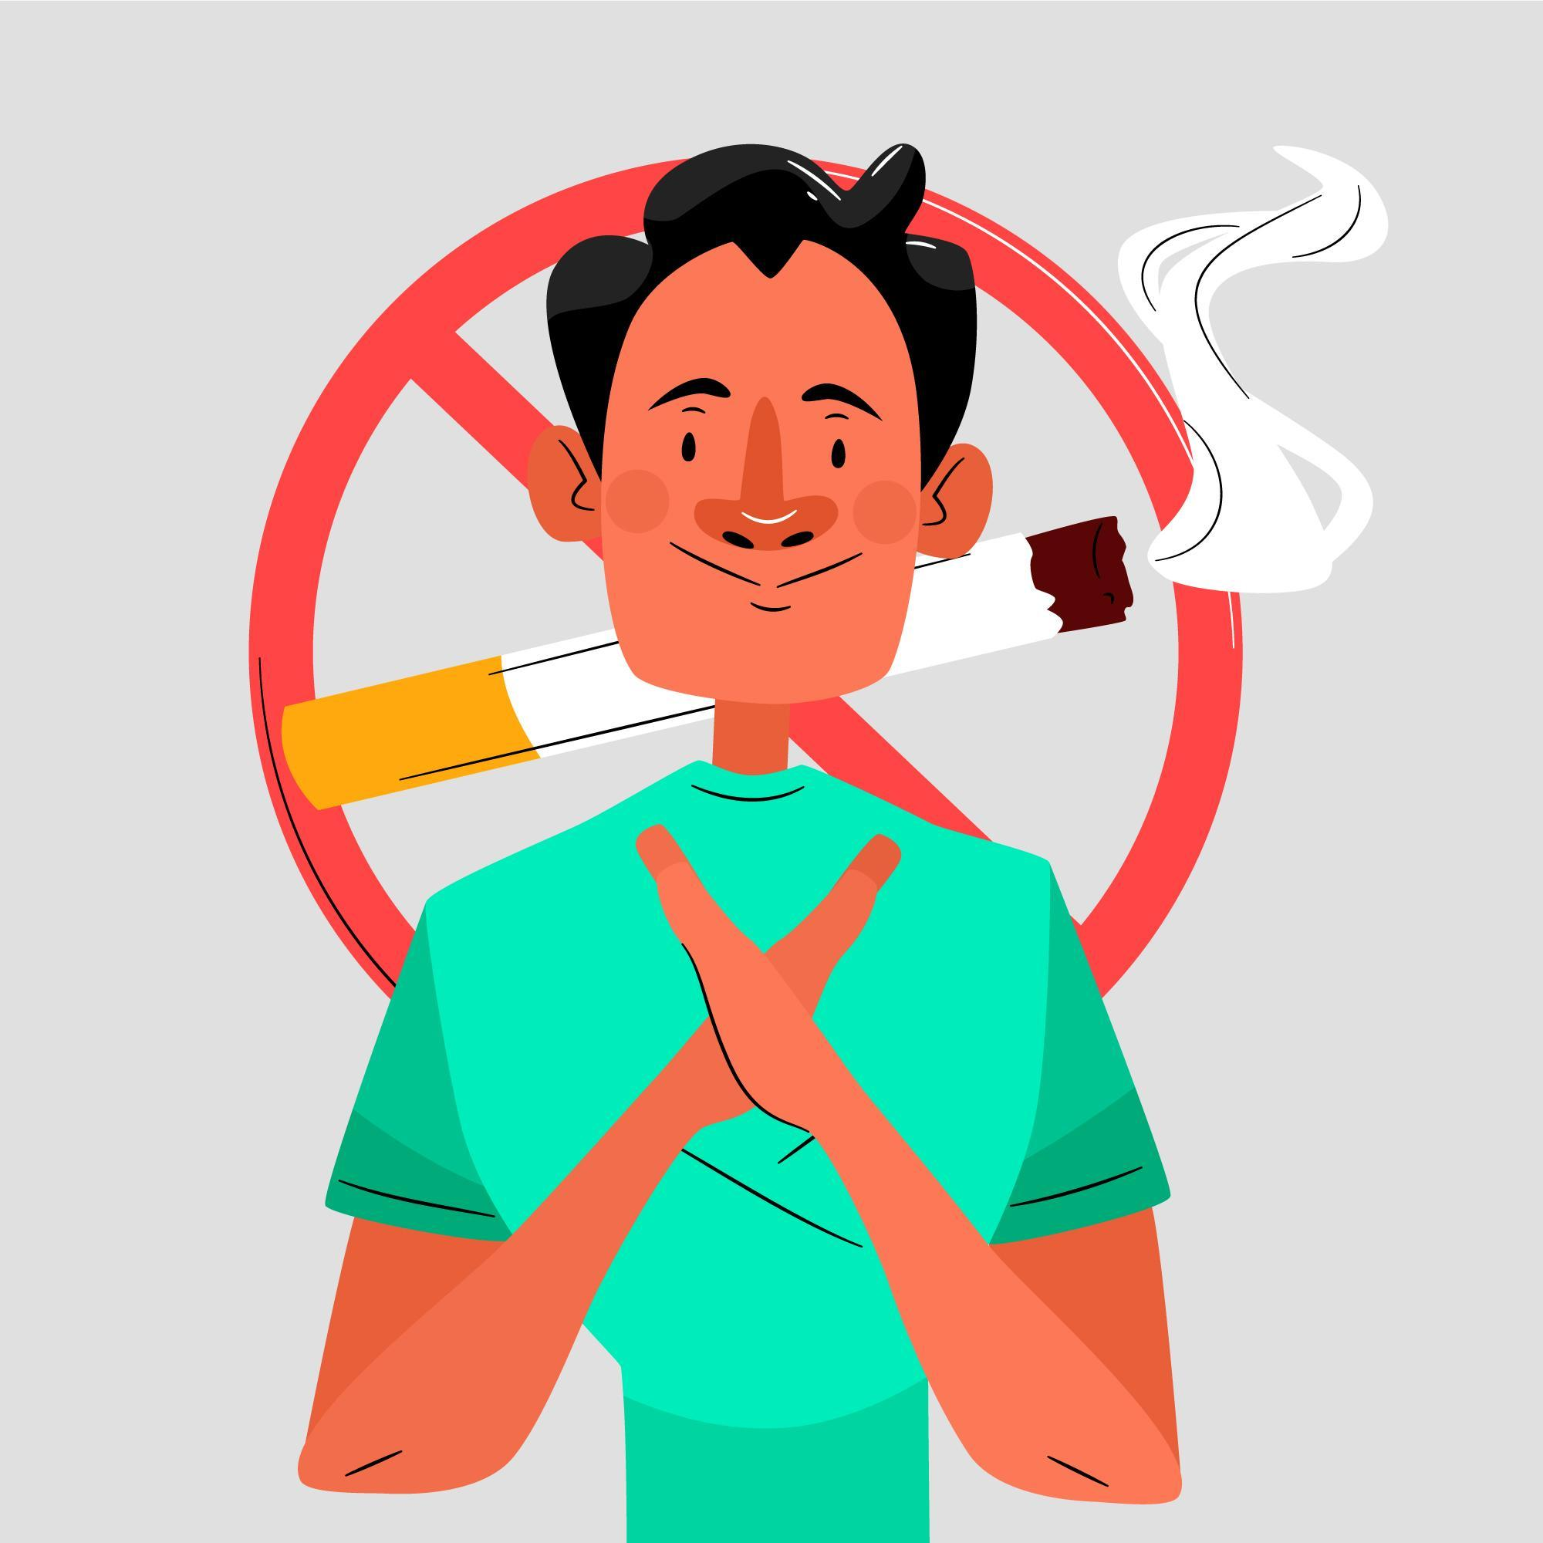
Στάδια προετοιμασίας για τη διακοπή του καπνίσματος
5.1.2 Πληροφορίες σχετικά με την κατανάλωση καπνού
Αναποφασιστικότητα
3 | Αποφασίζει να σταματήσει
Προετοιμασία
2 | Σχεδιάζοντας να σταματήσετε
4 | Προσπαθήστε να σταματήσετε
Ωρίμανση
Δράση
1 | Χαρούμενος καπνιστής
Ξεκινήστε ξανά
Υποχώρηση
5 | Stop
Υποχώρηση
Κρατήστε το
"Ευτυχισμένος" πρώην καπνιστής
Σταθεροποίηση
6 | μην ξαναρχίσετε
Πηγή | Σχεδιασμένο από Freepik

Slide 23
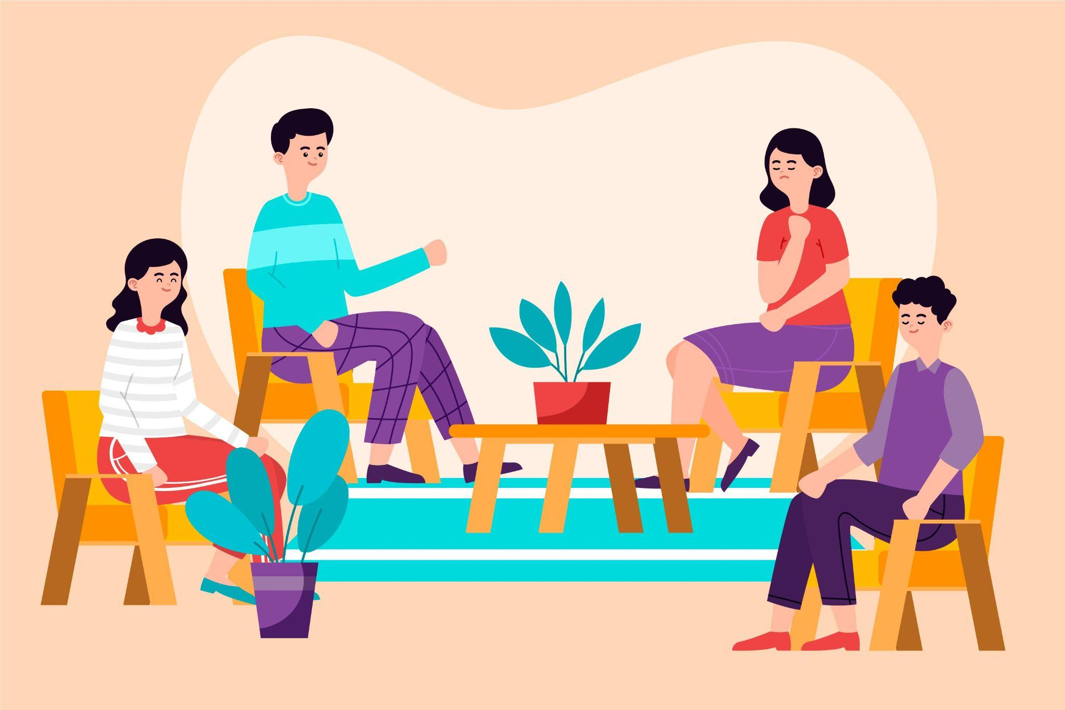
Αν θέλω να σταματήσω, πρέπει να :
5.1.2 Πληροφορίες σχετικά με την κατανάλωση καπνού
Κανονίσω μια συνάντηση με έναν ειδικό στους εθισμούς ο οποίος θα αξιολογήσει τις ανάγκες σας και θα κάνει συστάσεις, είτε :
Χρησιμοποιείστε υποκατάστατα νικοτίνης (τσίχλες, παστίλιες, αυτοκόλλητα)
Αποφύγετε τα ερεθίσματα (καπνός κτλ)
Μην λέτε «μόνο ένα»
Αθληθείτε
Κάντε συμπεριφορικές και γνωστικές θεραπείες
Ξεκινήστε ομαδικές θεραπείες
Υπενθυμίστε στον εαυτό σας τα οφέλη
Πηγή | Σχεδιασμένο από Freepik
Notes:
https://www.mayoclinic.org/healthy-lifestyle/quit-smoking/in-depth/nicotine-craving/art-20045454

Slide 24
Πρακτικές συμβουλές
5.1.2 Πληροφορίες σχετικά με την κατανάλωση καπνού
Πάρτε ένα υποκατάστατο (φρούτο, τσίχλα...) όταν νιώθετε πείνα.
Διατηρήστε τη σωματική σας δραστηριότητα.
Πάρτε μια βαθιά ανάσα.
Πίνετε άφθονο νερό.
Κάντε τους υπολογισμούς σας: υπολογίστε πόσα χρήματα θα εξοικονομήσετε με το να μην καπνίζετε.
Αντικαταστήστε τον καφέ με τσάι από βότανα ή φρούτα.
Το να προσπαθείτε να μειώσετε την κατανάλωσή σας είναι ήδη μια πολύ καλή πρόθεση.
Κάντε ασκήσεις χαλάρωσης (σοφρολογία, γιόγκα κ.λπ.)
Πηγή | Σχεδιασμένο από Freepik

Slide 25
5.1.3 Πληροφορίες για τον εθισμό στην οθόνη
Στόχοι
Αύξηση της ευαισθητοποίησης σχετικά με τον αντίκτυπο του εθισμού στην οθόνη
Παροχή εργαλείων για τον εντοπισμό εθιστικών συμπεριφορών
Ανάπτυξη στρατηγικών για τη διαχείριση της χρήσης οθόνης
Σχεδιασμένο από Freepik

Slide 26
Εισαγωγή : εθισμός στην οθόνη
5.1.3 Πληροφορίες για τον εθισμό στην οθόνη
Ο εθισμός στην οθόνη, μια αυξανόμενη ανησυχία στη σημερινή ψηφιακή εποχή, αντιπροσωπεύει μια υπερβολική και ανεξέλεγκτη προσκόλληση στις ψηφιακές συσκευές.
Οι συνέπειες είναι εκτεταμένες: επηρεάζουν την ψυχική υγεία, τη σωματική ευεξία και την ποιότητα των διαπροσωπικών σχέσεων.
Όσο περισσότερο χρόνο περνάμε μπροστά σε μια οθόνη, τόσο πιο επείγον είναι να αποκτήσουμε επίγνωση και να αναπτύξουμε στρατηγικές για τη μείωση των επιπτώσεών της.
Πηγή | Σχεδιασμένο από Freepik

Slide 27
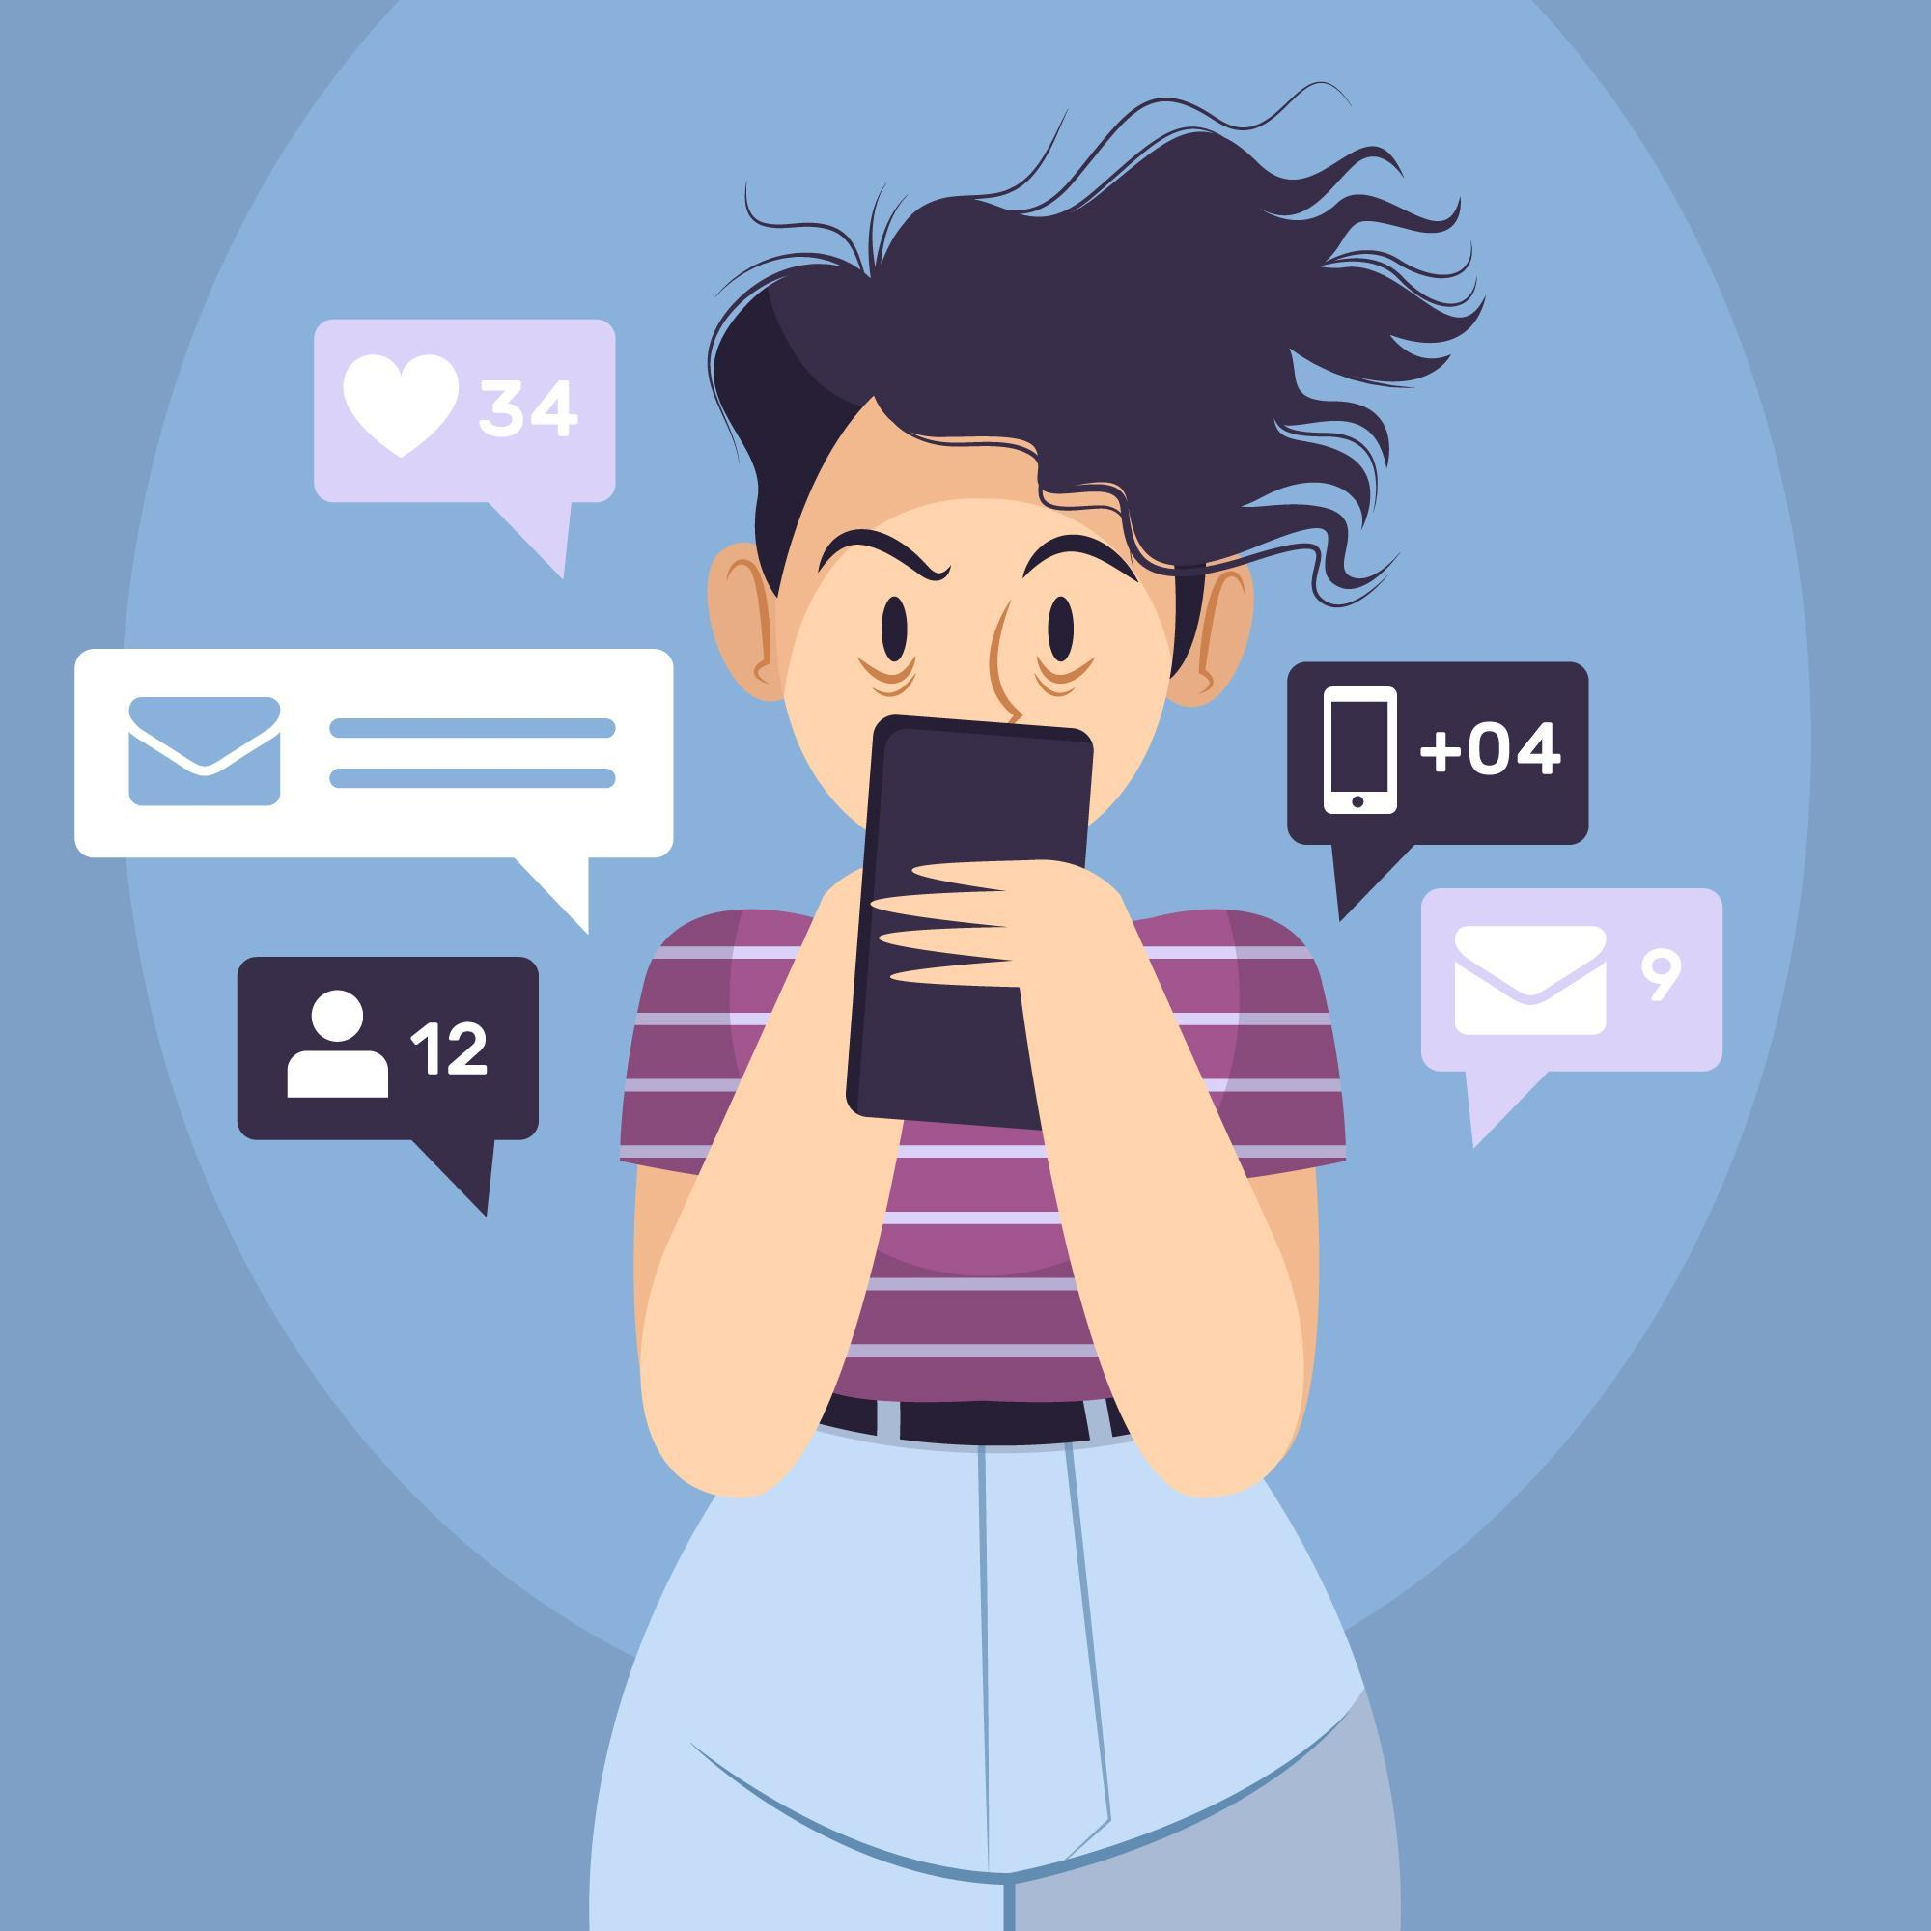
Προσδιορισμός της εξάρτησης από την οθόνη
5.1.3 Πληροφορίες για τον εθισμό στην οθόνη
Μερικές κατευθυντήριες γραμμές για τον εντοπισμό του εθισμού στην οθόνη :
Αδυναμία ελέγχου του χρόνου που περνούν μπροστά από την οθόνη, με την παρόρμηση να περνούν όλο και περισσότερο επειδή εκεί αισθάνονται πιο άνετα.
Μια στάση άρνησης όταν κάποιος κοντινός τους άνθρωπος επισημαίνει ότι ξοδεύουν πολύ χρόνο κάνοντας αυτό.
Αίσθημα κενού ή κατάθλιψης μακριά από τις οθόνες.
Πηγή | Σχεδιασμένο από Freepik

Slide 28
Προσδιορισμός της εξάρτησης από την οθόνη
5.1.3 Πληροφορίες για τον εθισμό στην οθόνη
Μερικές κατευθυντήριες γραμμές για τον εντοπισμό του εθισμού στην οθόνη :
Επιθετικότητα όταν δεν μπορεί να έχει πρόσβαση σε οθόνες ή στο δίκτυο.
Έλλειψη ενδιαφέροντος για οποιαδήποτε άλλη δραστηριότητα, συμπεριλαμβανομένων των πραγμάτων που συνήθως απολαμβάνουν (π.χ. σχολείο, εργασία, χρόνος με την οικογένεια ή τους φίλους). Αυτό μπορεί να οδηγήσει σε δυσκολίες στο σχολείο ή στην εργασία.
Αποφυγή σχέσεων και ευθυνών.
Πηγή | Σχεδιασμένο από Freepik

Slide 29
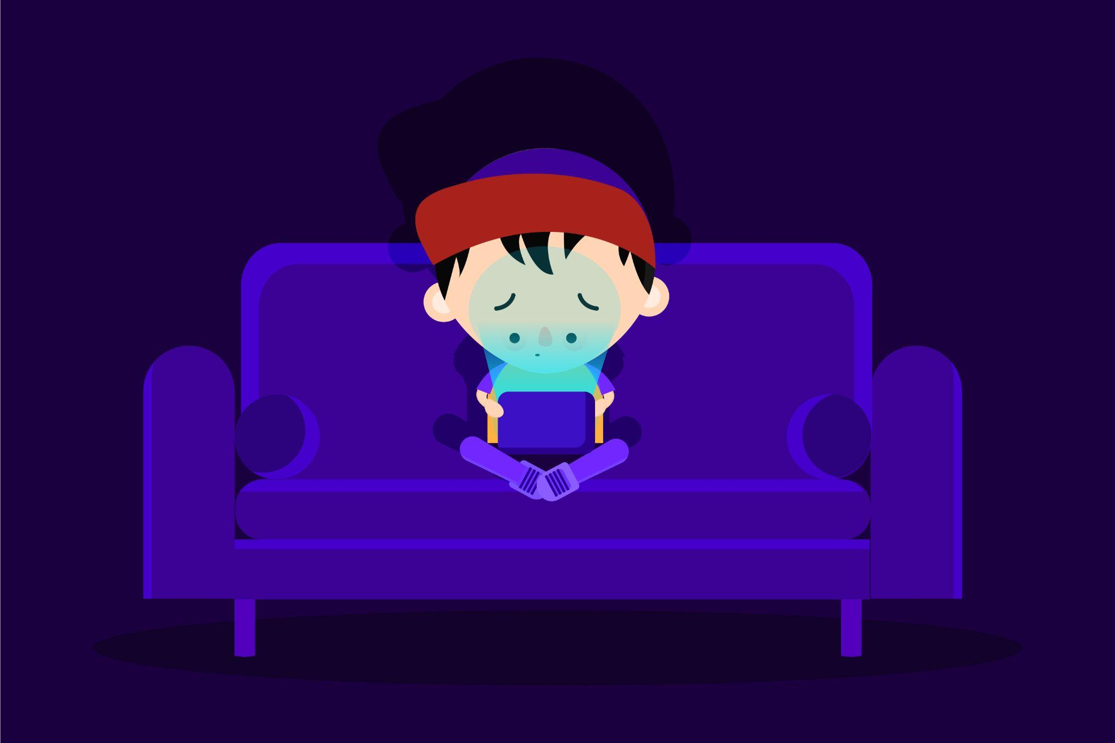
Οι επιπτώσεις του εθισμού στην οθόνη (1)
5.1.3 Πληροφορίες για τον εθισμό στην οθόνη
Για την υγεία των παιδιών και των εφήβων
Όραση
Προβλήματα συναισθηματικά και ευεξίας
Επιπτώσεις της έκθεσης σε οθόνες και της χρήσης τους στον ύπνο
Αύξηση των πράξεων βίας και επιθετικότητας, είτε συνδέονται είτε όχι με τη βία στα βιντεοπαιχνίδια
Πορνογραφία, διαδικτυακή παρενόχληση και sexting
Πηγή | Σχεδιασμένο από Freepik

Slide 30
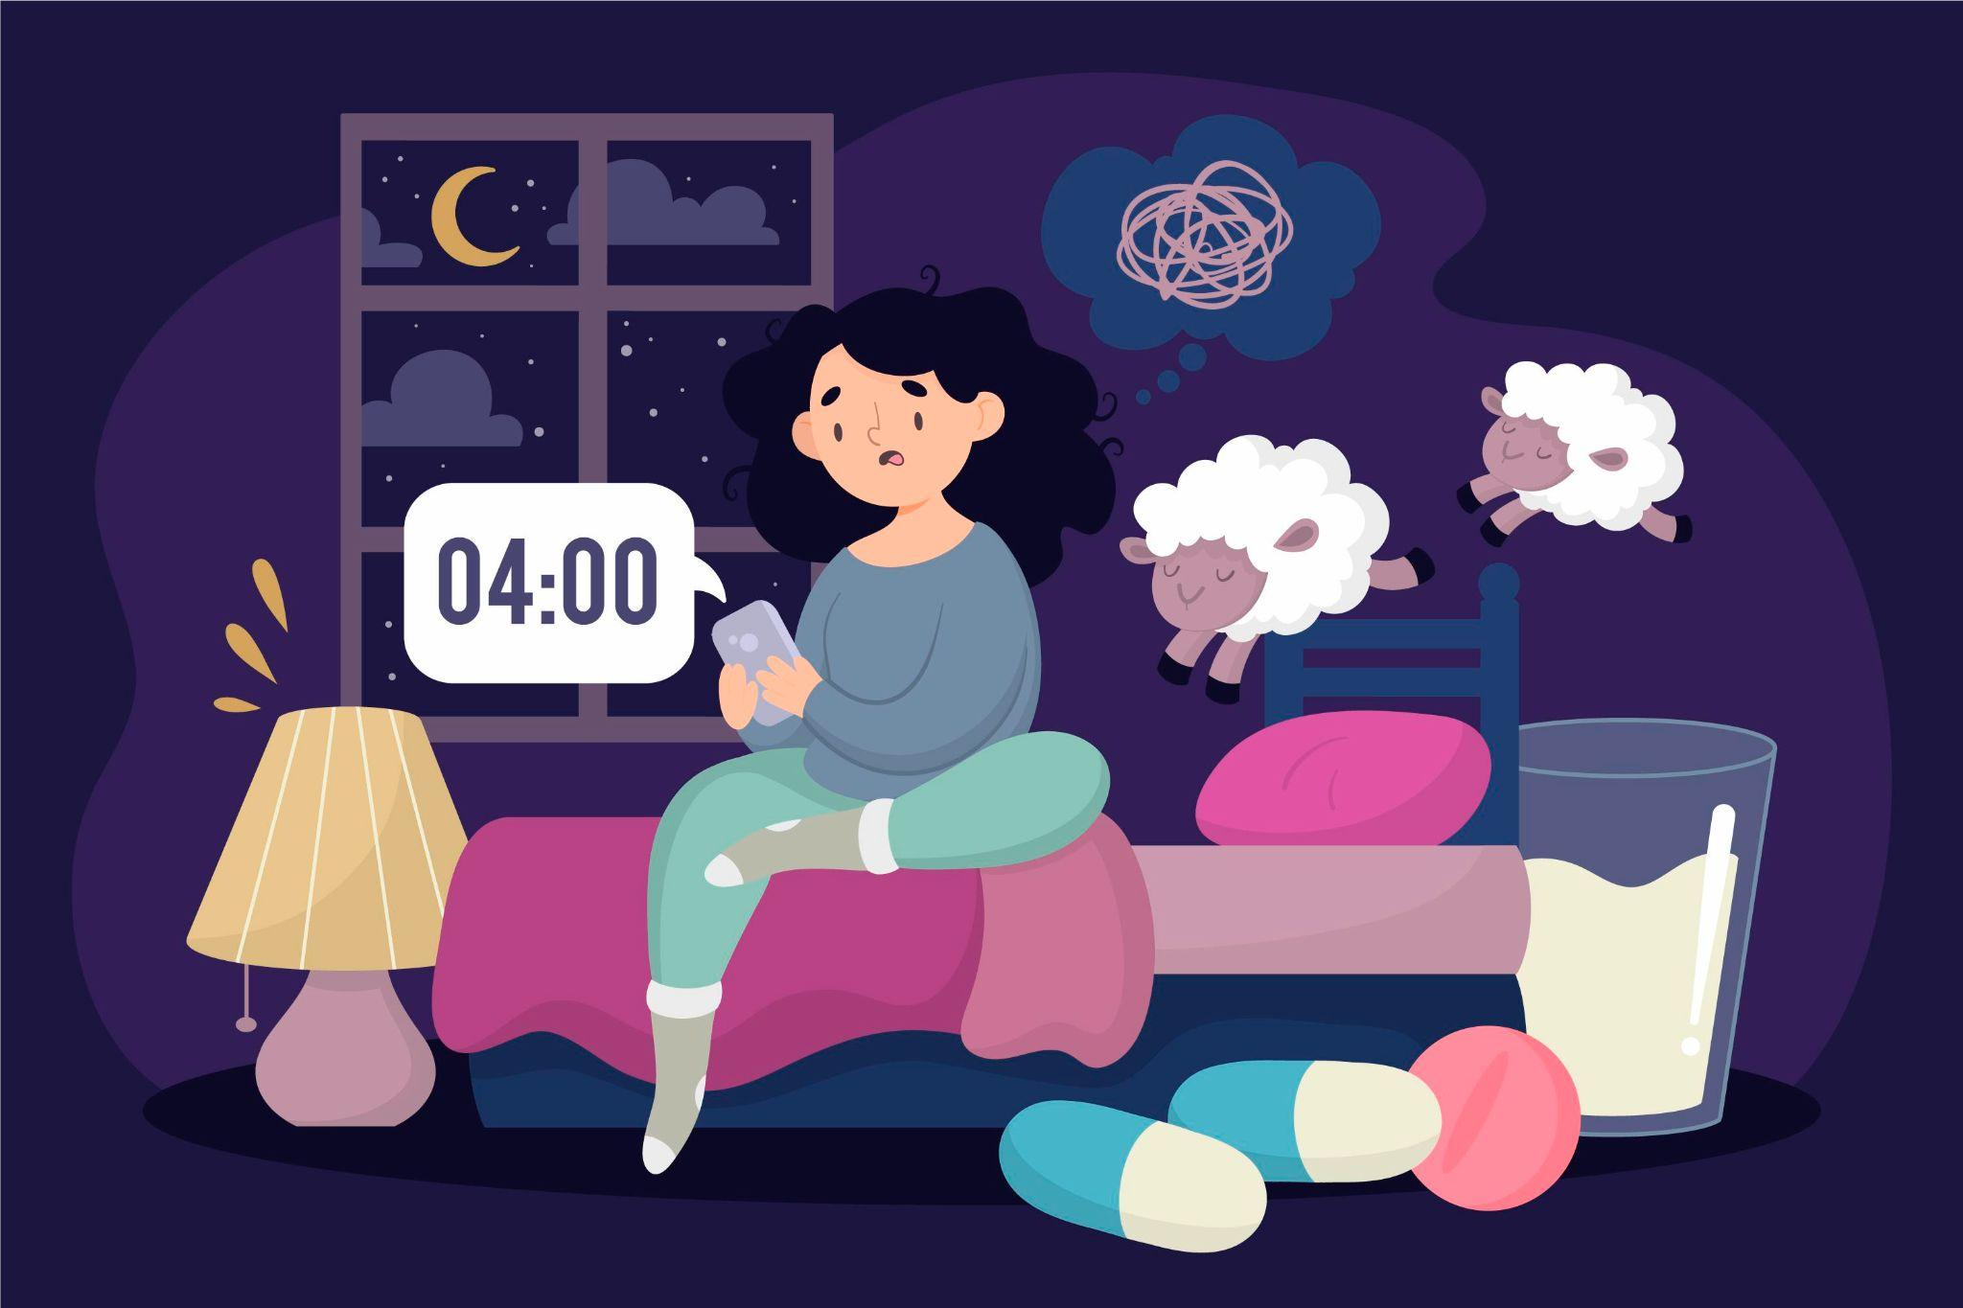
Οι επιπτώσεις του εθισμού στην οθόνη (2)
5.1.3 Πληροφορίες για τον εθισμό στην οθόνη
Για την υγεία των ενηλίκων
Διαταραχές ύπνου
Ψυχολογικός και κοινωνικός αντίκτυπος
Μυοσκελετικές διαταραχές που επηρεάζουν κυρίως την οσφυϊκή περιοχή, τον αυχένα, τους ώμους, τους αγκώνες και τους καρπούς.
Καθιστικός τρόπος ζωής, έλλειψη σωματικής δραστηριότητας.
Πηγή | Σχεδιασμένο από Freepik
Notes:
https://apimed-pl.org/contenu/uploads/2020/12/Problematique-des-ecrans-a-tout-age-1.pdf

Slide 31
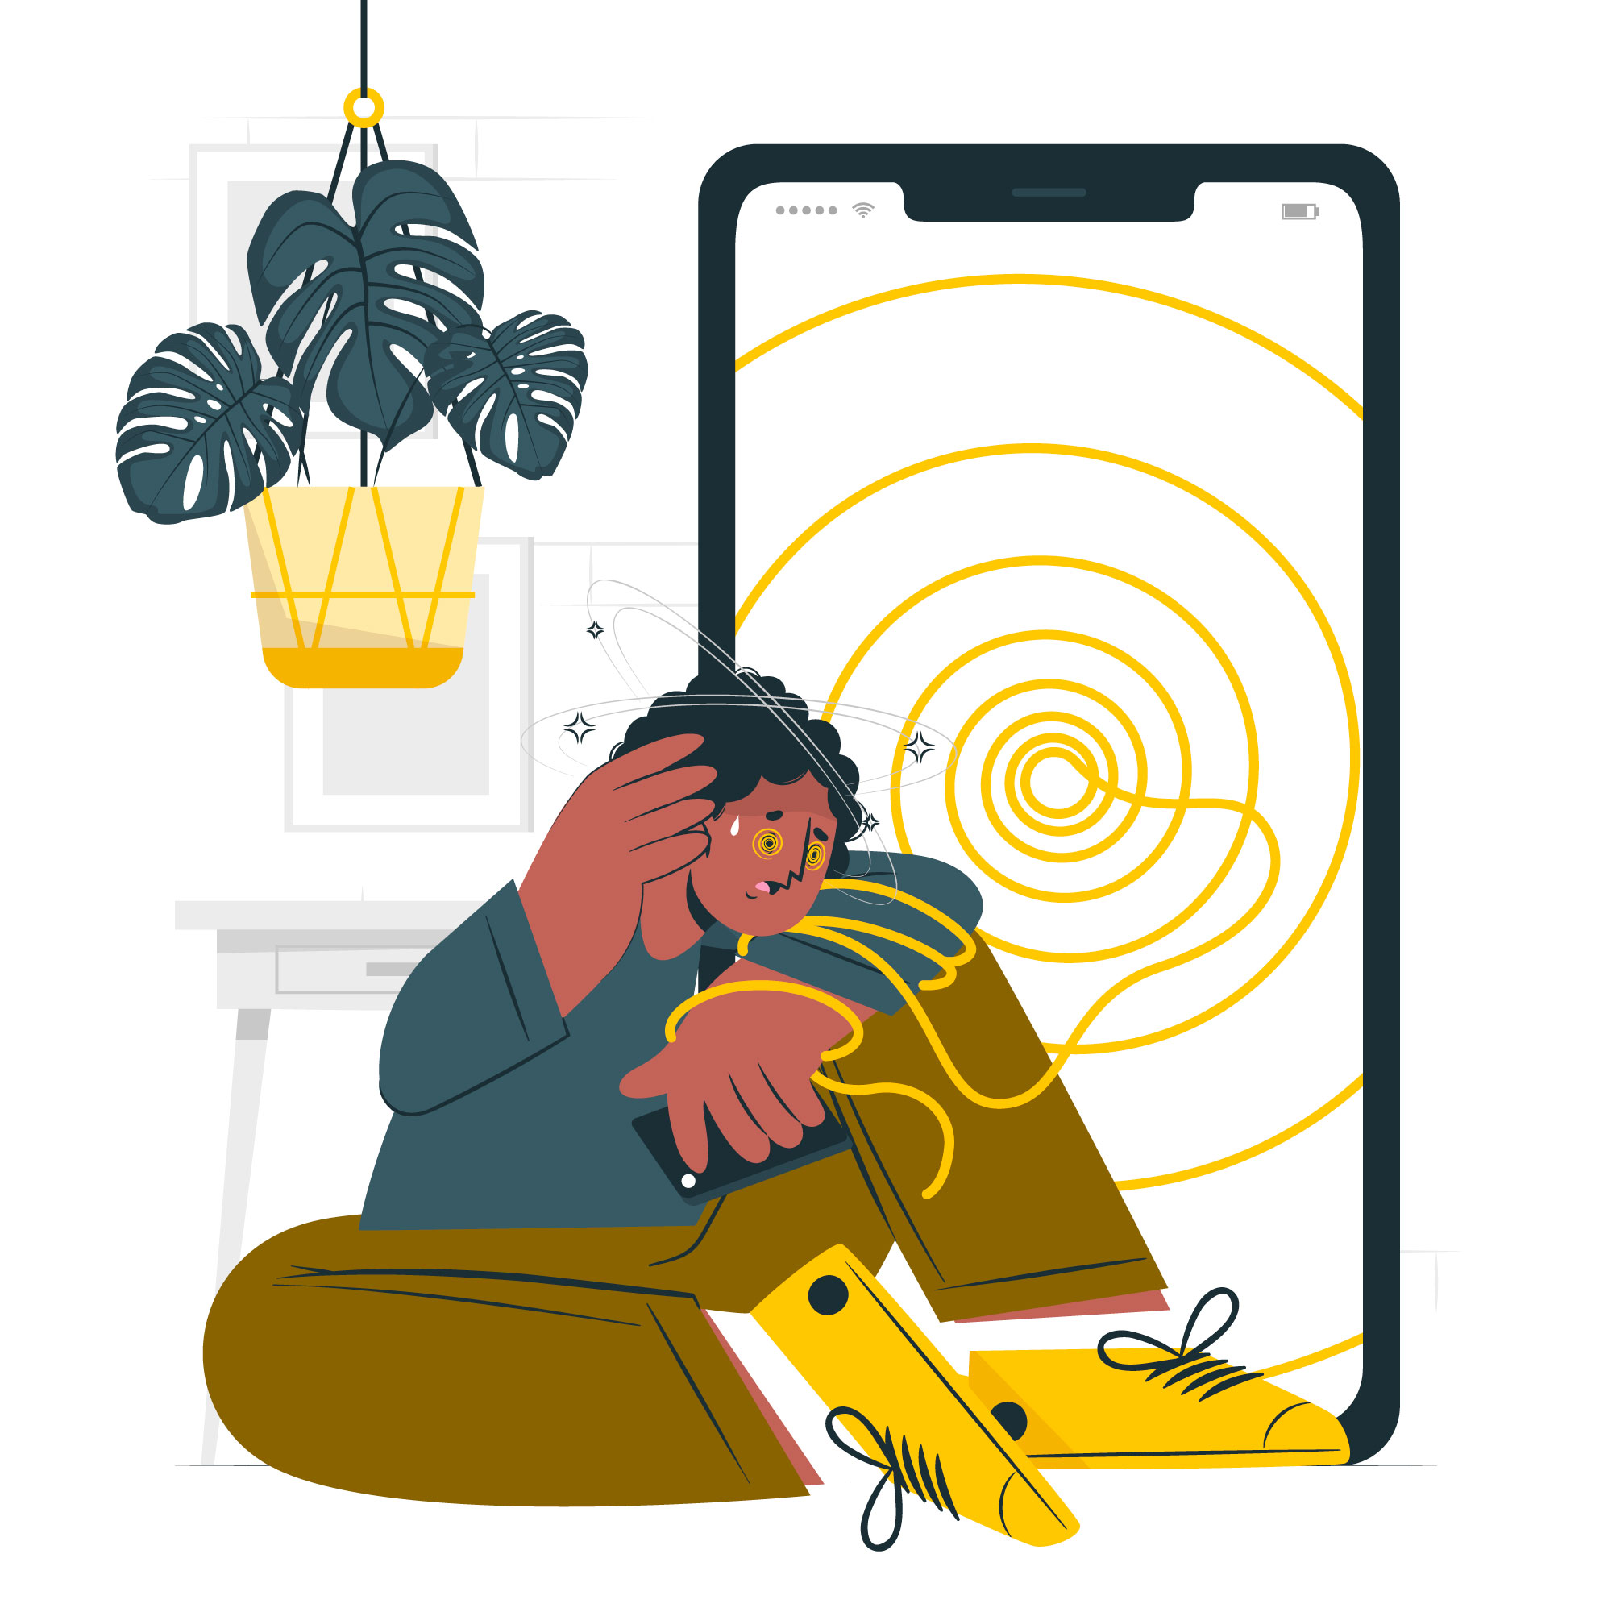
Οι επιπτώσεις του εθισμού στην οθόνη (3)
5.1.3 Πληροφορίες για τον εθισμό στην οθόνη
Για την υγεία των ενηλίκων
Διατροφικές ανισορροπίες που μπορεί να οδηγήσουν σε αύξηση του σωματικού βάρους και παχυσαρκία, καθώς και στον κίνδυνο εμφάνισης διαβήτη τύπου 2.
Προβλήματα όρασης
Πονοκέφαλοι, ασθένεια
Αυξημένη απώλεια αυτονομίας σε ηλικιωμένους που περνούν περισσότερες από 5 ώρες την ημέρα μπροστά από μια οθόνη.
Πηγή | Σχεδιασμένο από Freepik
Notes:
https://apimed-pl.org/contenu/uploads/2020/12/Problematique-des-ecrans-a-tout-age-1.pdf

Slide 32
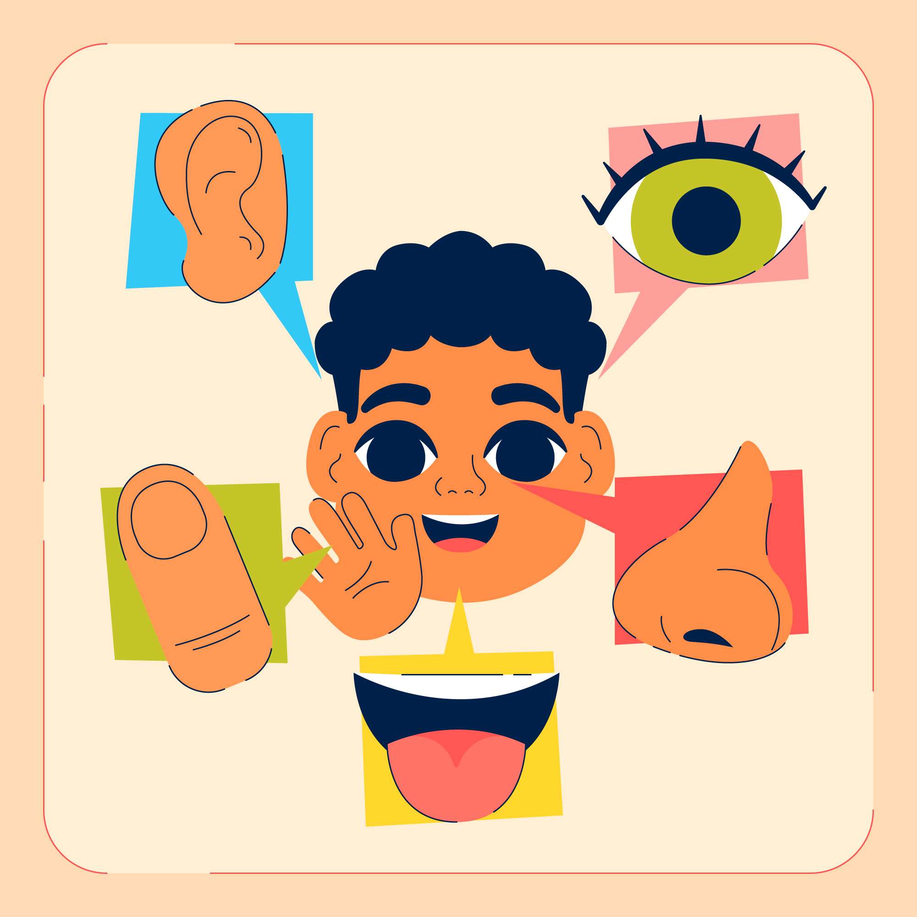
Συστάσεις σχετικά με το χρόνο στην οθόνη (1)
5.1.3 Πληροφορίες για τον εθισμό στην οθόνη
Ο κανόνας 3-6-9-12 του Serge Tisseron :
Πριν από την ηλικία των 3 ετών, τα παιδιά πρέπει να ανακαλύπτουν μαζί σας τις αισθήσεις τους και τα ορόσημα. Σταματήστε, μιλήστε, κλείστε την τηλεόραση
Μεταξύ των ηλικιών 3 και 6 ετών, τα παιδιά πρέπει να ανακαλύψουν αισθητηριακά και χειρωνακτικά τους χαρίσματα. Περιορίστε τις οθόνες, μιλήστε γι’ αυτά τα χαρίσματα ως οικογένεια.
Μεταξύ των ηλικιών 6 και 9 ετών, τα παιδιά πρέπει να ανακαλύψουν τους κανόνες του κοινωνικού παιχνιδιού. Δημιουργήστε με οθόνες, εξηγήστε τους το διαδίκτυο.
Πηγή | Σχεδιασμένο από Freepik
Notes:
https://www.3-6-9-12.org/wp-content/uploads/2022/03/Aff-A3-Apprivoiser-les-ecrans-2018-2-HR2.pdf

Slide 33
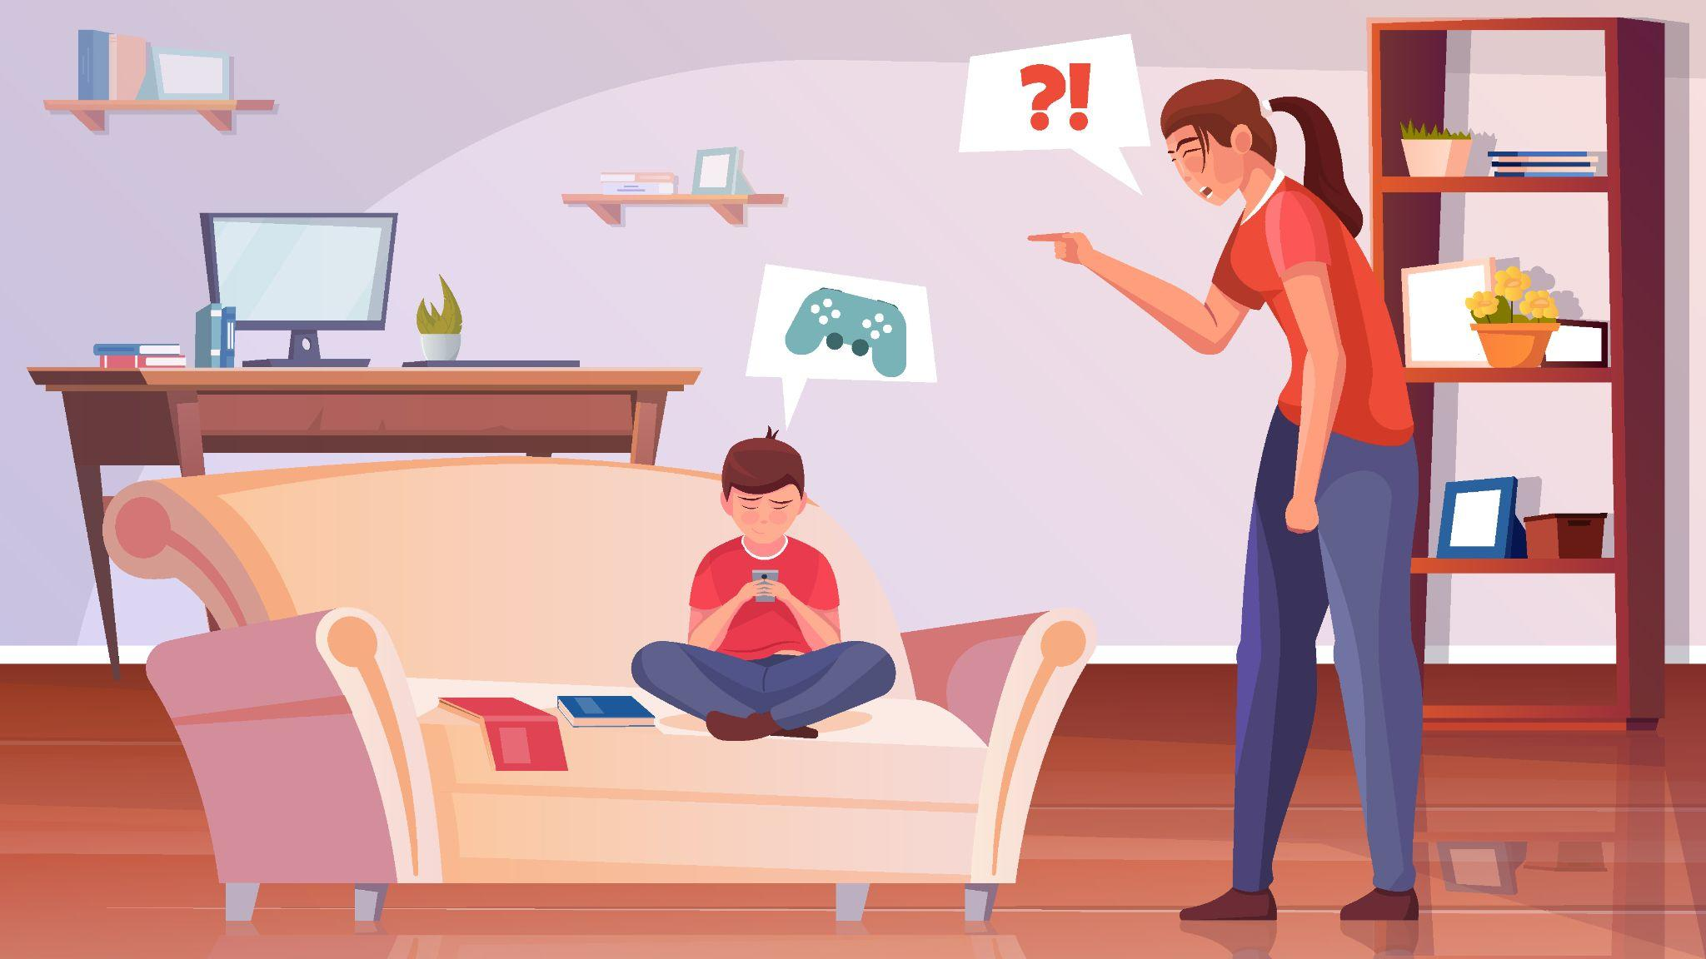
Συστάσεις σχετικά με το χρόνο στην οθόνη (2)
5.1.3 Πληροφορίες για τον εθισμό στην οθόνη
Μεταξύ των ηλικιών 9 και 12 ετών, τα παιδιά πρέπει να εξερευνήσουν την πολυπλοκότητα του κόσμου. Διδάξτε τους να προστατεύουν τον εαυτό τους και τις επαφές τους.
Μετά από τα 12 χρόνια, ανεξαρτητοποιούνται όλο και περισσότερο από τους οικογενειακούς δεσμούς. Παραμείνετε διαθέσιμοι. Εξακολουθεί να σας χρειάζεται.
Οι ενήλικες θα πρέπει να επιδιώκουν να περιορίσουν τον μη σχετιζόμενο με την εργασία χρόνο στην οθόνη σε λιγότερο από δύο ώρες την ημέρα.
Κάντε τακτικά διαλείμματα από την οθόνη κάθε μία ώρα για να μειώσετε την κόπωση των ματιών και την καθιστική ζωή.
Πηγή | Σχεδιασμένο από Freepik
Notes:
https://www.3-6-9-12.org/wp-content/uploads/2022/03/Aff-A3-Apprivoiser-les-ecrans-2018-2-HR2.pdf

Slide 34
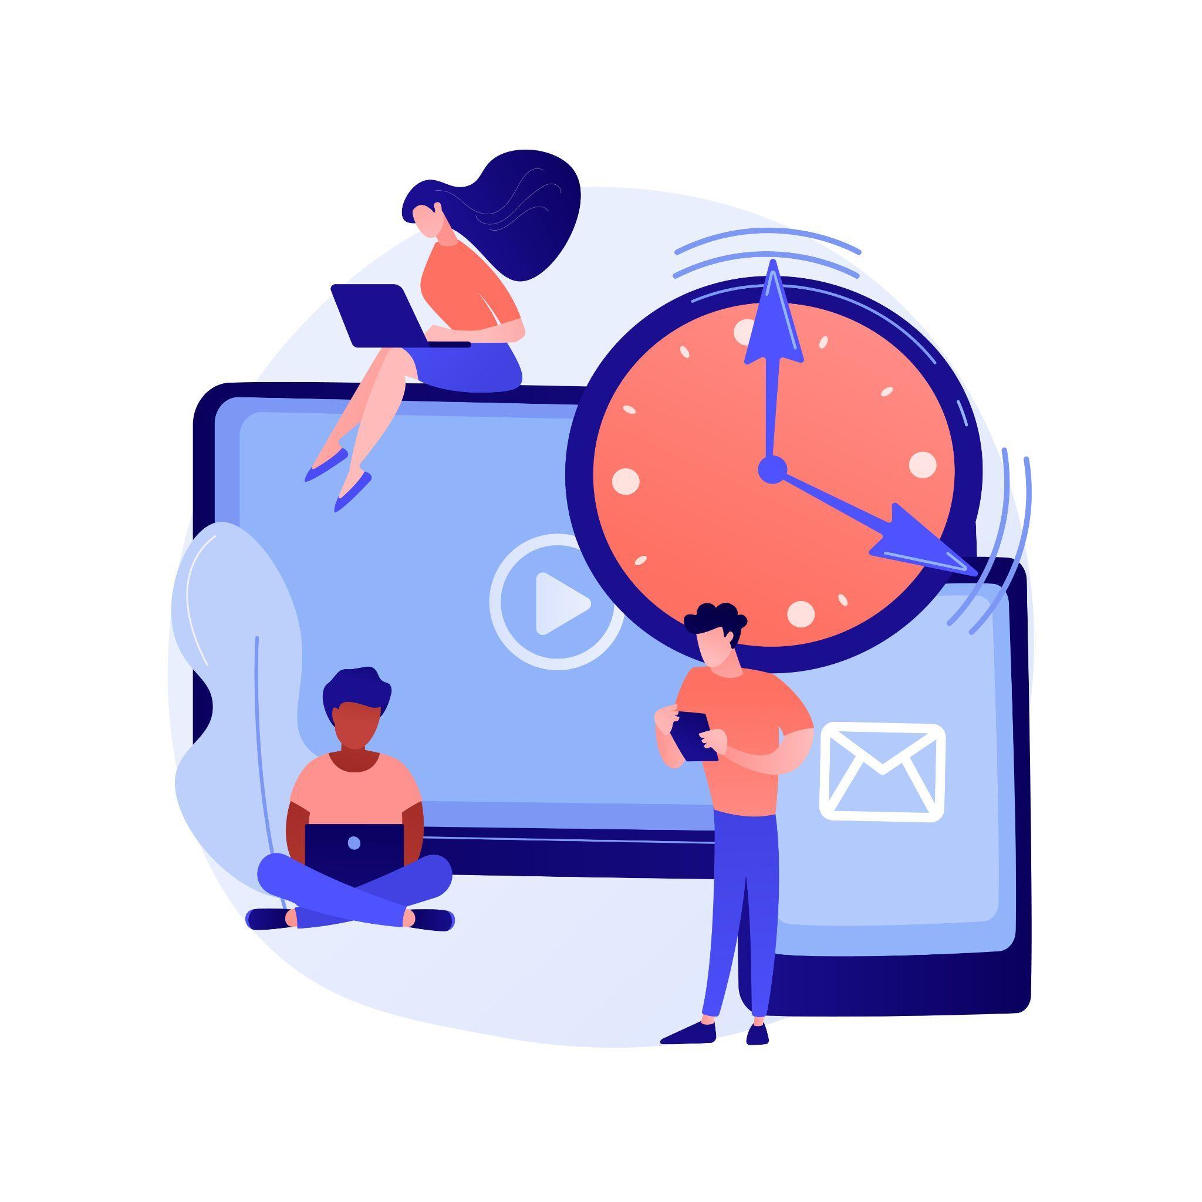
Συστάσεις σχετικά με το χρόνο στην οθόνη (3)
5.1.3 Πληροφορίες για τον εθισμό στην οθόνη
Για τους ενήλικες, θα πρέπει να επιδιώκουν να περιορίσουν τον μη σχετιζόμενο με την εργασία χρόνο προβολής σε λιγότερο από δύο ώρες την ημέρα.
Κάντε τακτικά διαλείμματα από την οθόνη κάθε μία ώρα για να μειώσετε την καταπόνηση των ματιών και την καθιστική συμπεριφορά.
Για όλους, καθιερώστε περιόδους χωρίς οθόνη πριν από τον ύπνο για να προάγετε τον ποιοτικό ύπνο.
Χρησιμοποιήστε εφαρμογές παρακολούθησης του χρόνου οθόνης για να συνειδητοποιήσετε τις συνήθειές σας και να τις προσαρμόσετε ανάλογα.
Προτιμήστε τις δραστηριότητες εκτός σύνδεσης, όπως το διάβασμα, τα δημιουργικά χόμπι, τον αθλητισμό και την κοινωνική αλληλεπίδραση πρόσωπο με πρόσωπο.
Πηγή | Σχεδιασμένο από Freepik
Notes:
https://www.3-6-9-12.org/les-balises-3-6-9-12/
https://cmb-sante.fr/temps-ecrans-adultes/

Slide 35
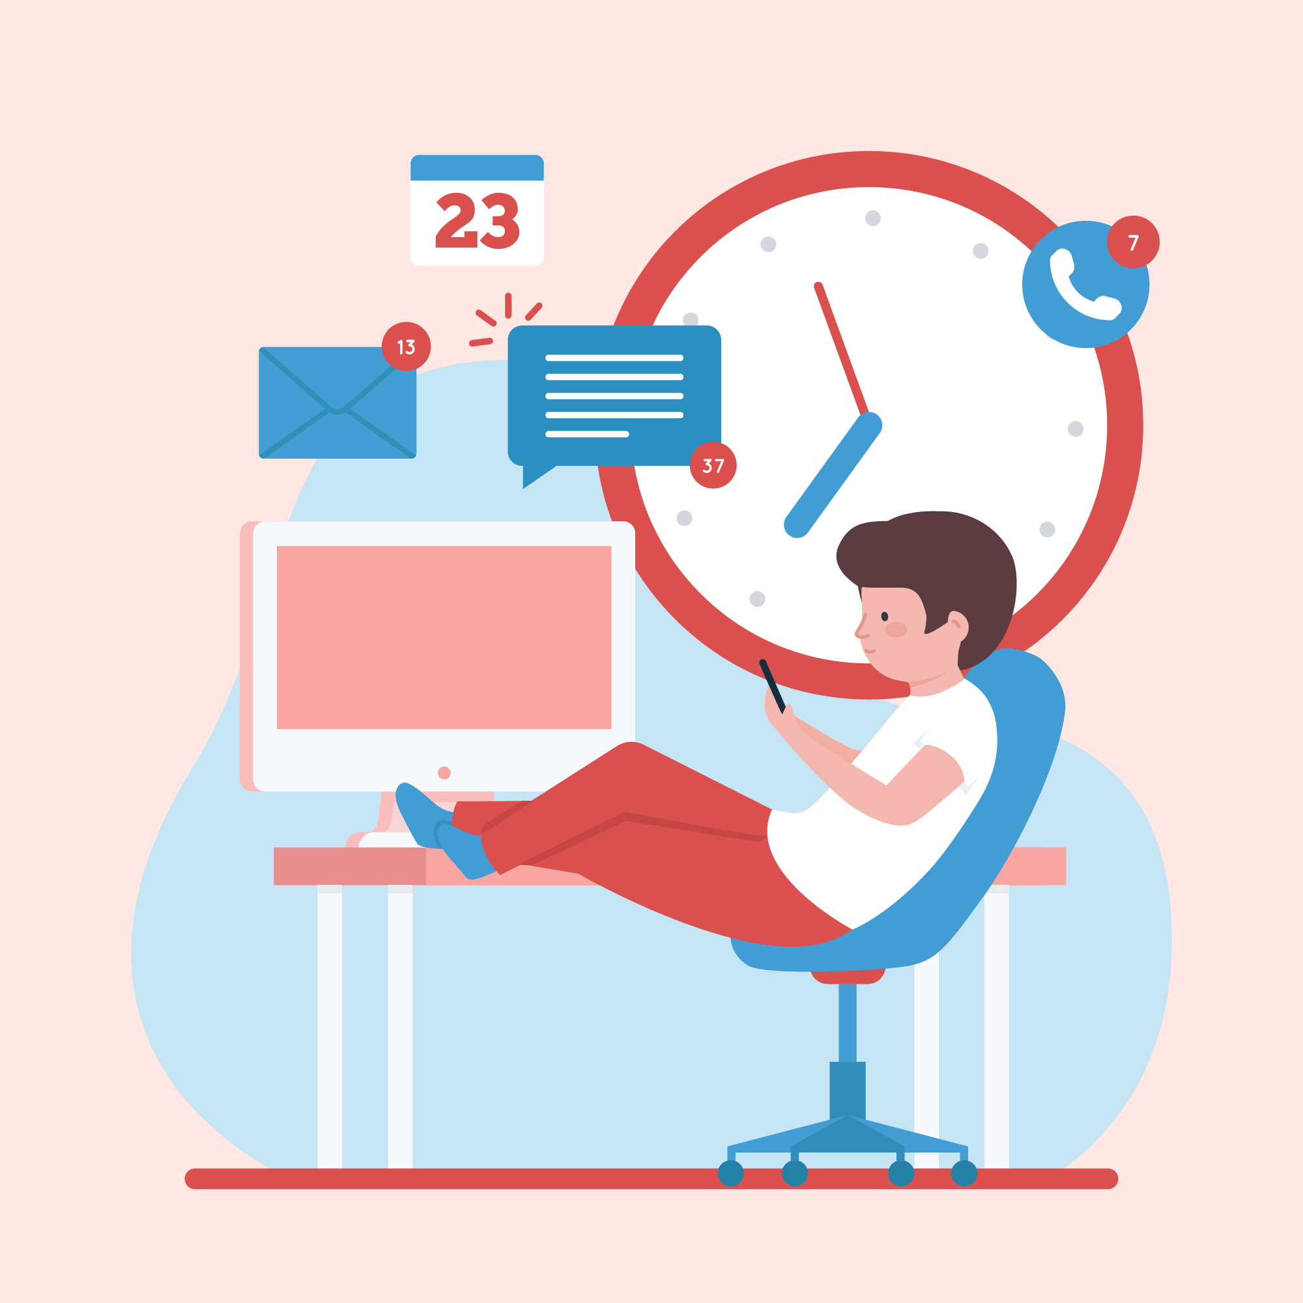
Συστάσεις σχετικά με το χρόνο στην οθόνη (4)
5.1.3 Πληροφορίες για τον εθισμό στην οθόνη
Για τους γονείς, διαμορφώστε μια υγιή συμπεριφορά χρήσης της οθόνης για να ενθαρρύνετε τις καλές συνήθειες των παιδιών.
Ορίστε οικογενειακούς κανόνες σχετικά με τη χρήση της οθόνης, όπως όρια χρόνου χρήσης οθόνης και ζώνες χωρίς οθόνη στο σπίτι.
Για τα περιβάλλοντα εργασίας, ενθαρρύνετε τα τακτικά διαλείμματα μακριά από τις οθόνες για να μειώσετε την κόπωση και την καταπόνηση των ματιών.
Ενθαρρύνετε τις συναντήσεις πρόσωπο με πρόσωπο, όποτε είναι δυνατόν, αντί της αποκλειστικά εικονικής επικοινωνίας.
Πηγή | Σχεδιασμένο από Freepik
Notes:
https://www.3-6-9-12.org/les-balises-3-6-9-12/
https://cmb-sante.fr/temps-ecrans-adultes/

Slide 36
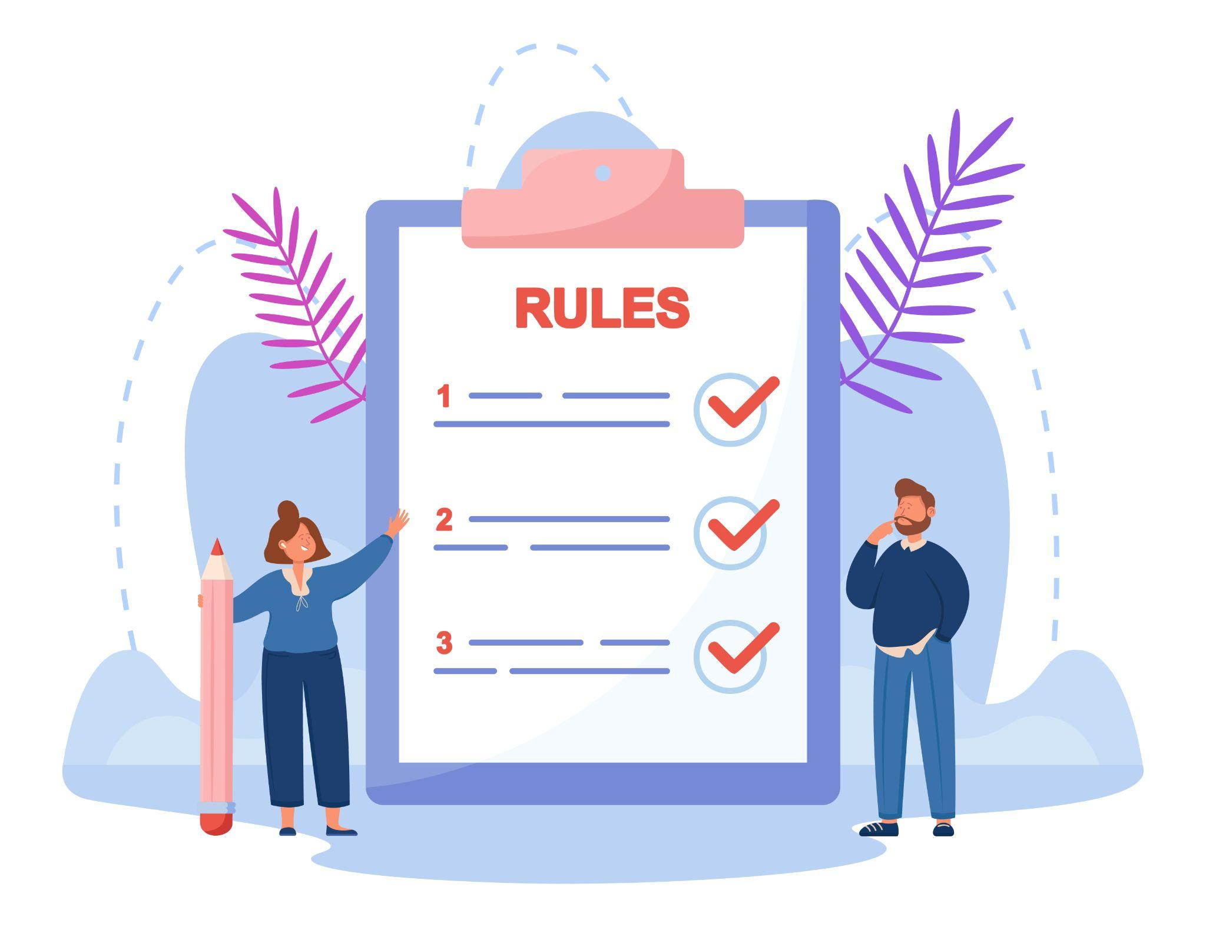
Εκπαίδευση στη λογική χρήση της οθόνης (1)
5.1.3 Πληροφορίες για τον εθισμό στην οθόνη
Ακολουθούν μερικές συμβουλές για την ορθολογική χρήση των οθονών:
Καθορίστε χρονικά όρια: Θέστε σαφή όρια για τον χρόνο που περνάτε μπροστά από τις οθόνες κάθε μέρα, λαμβάνοντας υπόψη τις συστάσεις που αφορούν την ηλικία.
Προγραμματίστε περιόδους χωρίς οθόνη: Ενσωματώστε περιόδους χωρίς οθόνη στο καθημερινό σας πρόγραμμα για να προωθήσετε την ισορροπία μεταξύ της διαδικτυακής και της μη διαδικτυακής ζωής.
Δώστε προτεραιότητα στις δραστηριότητες εκτός σύνδεσης: Ενθαρρύνετε δραστηριότητες μακριά από οθόνες, όπως ο αθλητισμός, τα δημιουργικά χόμπι, το διάβασμα και η κοινωνική αλληλεπίδραση.
Πηγή | Σχεδιασμένο από Freepik
Notes:
https://www.quora.com/What-are-some-rational-tips-to-reduce-screen-time-in-the-long-run

Slide 37
Εκπαίδευση στη λογική χρήση της οθόνης (2)
5.1.3 Πληροφορίες για τον εθισμό στην οθόνη
Ακολουθούν μερικές συμβουλές για την ορθολογική χρήση των οθονών:
Χρήση εργαλείων διαχείρισης χρόνου οθόνης: Χρησιμοποιήστε εφαρμογές ή ενσωματωμένες λειτουργίες στις συσκευές για να παρακολουθείτε και να περιορίζετε τον χρόνο οθόνης.
Επιλέξτε ποιοτικό περιεχόμενο: Επιλέξτε προσεκτικά το περιεχόμενο που καταναλώνετε στο διαδίκτυο, προτιμώντας αξιόπιστες και εκπαιδευτικές πηγές.
Εφαρμογή μετριοπάθειας: Αποφύγετε την υπερβολική χρήση κοινωνικών δικτύων, βιντεοπαιχνιδιών ή άλλων διαδικτυακών δραστηριοτήτων.
Κάντε τακτικά διαλείμματα: Κάντε τακτικά διαλείμματα κάθε ώρα για να ξεκουράζετε τα μάτια και το μυαλό σας, κάνοντας σωματική δραστηριότητα ή απλά παίρνοντας καθαρό αέρα.
Πηγή | Σχεδιασμένο από Freepik
Notes:
https://www.quora.com/What-are-some-rational-tips-to-reduce-screen-time-in-the-long-run

Slide 38
Εκπαίδευση στη λογική χρήση της οθόνης (3)
5.1.3 Πληροφορίες για τον εθισμό στην οθόνη
Ακολουθούν μερικές συμβουλές για την ορθολογική χρήση των οθονών:
Αποφύγετε τις οθόνες πριν από τον ύπνο: Περιορίστε την έκθεσή σας σε οθόνες τουλάχιστον μία ώρα πριν από τον ύπνο για να προάγετε την ποιότητα του ύπνου.
Να είστε θετικό πρότυπο: Γίνετε θετικό πρότυπο για την οικογένεια και τους φίλους σας υιοθετώντας υγιεινές συνήθειες οθόνης.
Μείνετε δραστήριοι: Χρησιμοποιήστε τις οθόνες με σκόπιμο και ελκυστικό τρόπο, αποφεύγοντας την παθητικότητα και προτιμώντας δραστηριότητες που διεγείρουν τη δημιουργικότητα και τη μάθηση.
Πηγή | Σχεδιασμένο από Freepik
Notes:
https://www.quora.com/What-are-some-rational-tips-to-reduce-screen-time-in-the-long-run

Slide 39
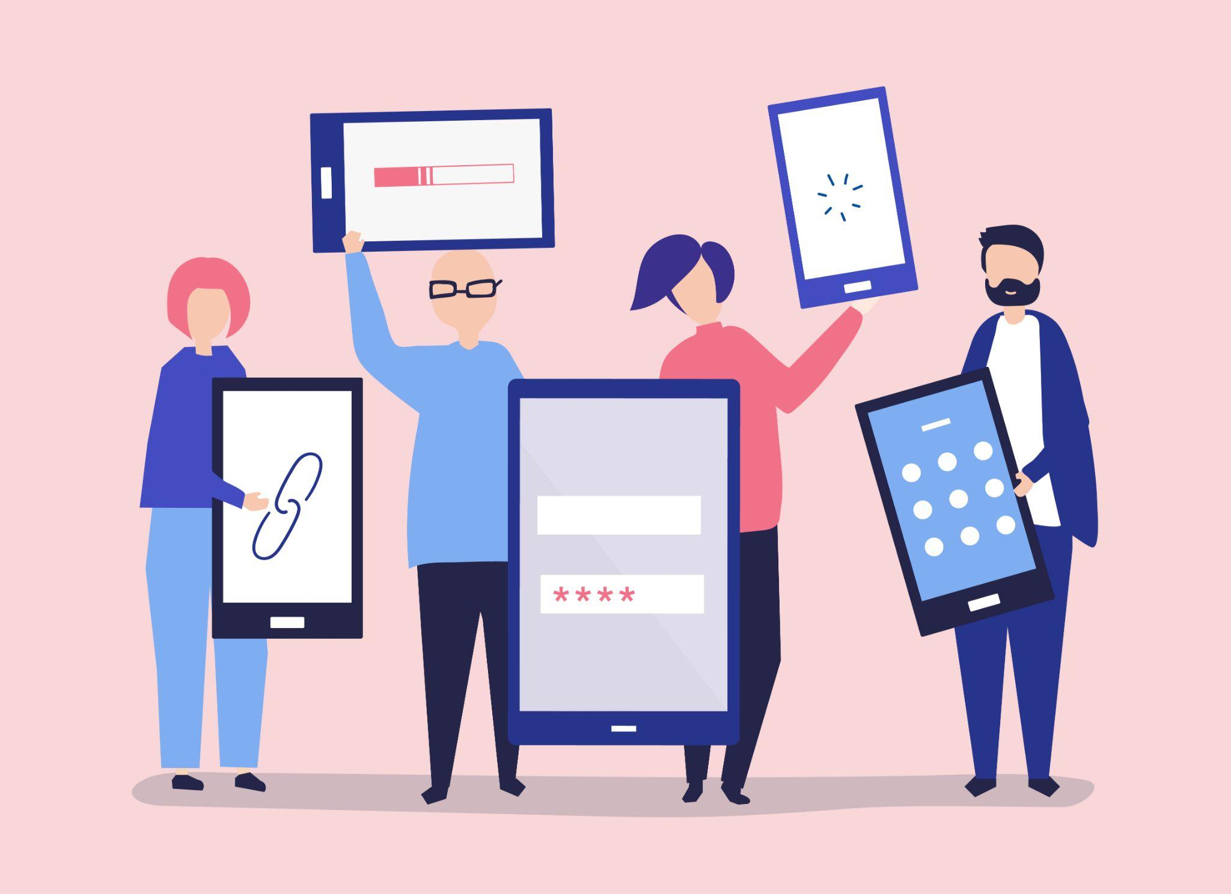
Εκπαίδευση στη λογική χρήση της οθόνης (4)
5.1.3 Πληροφορίες για τον εθισμό στην οθόνη
Η αναγνώριση των σημείων εθισμού στην οθόνη είναι το πρώτο βήμα προς την υιοθέτηση πιο υγιεινών ψηφιακών συνηθειών, διασφαλίζοντας ότι η τεχνολογία αποτελεί εργαλείο βελτίωσης και όχι εμπόδιο για μια ολοκληρωμένη ζωή.
Ακολουθώντας αυτές τις συμβουλές, μπορείτε να προωθήσετε μια ισορροπημένη και υγιή χρήση των οθονών στην καθημερινή σας ζωή.
Πηγή | Σχεδιασμένο από Freepik
Notes:
https://www.quora.com/What-are-some-rational-tips-to-reduce-screen-time-in-the-long-run

Slide 40
5.1.4 Διαδραστική χρήση εφαρμογών υγείας για την κατανάλωση καπνού και τη λογική χρήση των οθονών
Στόχοι
Επιλέξτε ως ομάδα μία εφαρμογή και κατεβάστε την
Εξερευνήστε τα χαρακτηριστικά του
Συζητήστε τα πλεονεκτήματα και τα μειονεκτήματα
Σχεδιασμένο από Freepik
Notes:
https://www.3-6-9-12.org/

Slide 41
Εφαρμογές διακοπής καπνίσματος
5.1.4 Διαδραστική χρήση εφαρμογών υγείας
Εφαρμογές | Περιγραφή | Λήψη συνδέσμου
Kwit | Αυτή η εφαρμογή χρησιμοποιεί την παιχνιδοποίηση για να σας βοηθήσει να σταματήσετε το κάπνισμα. Σας επιτρέπει να κερδίσετε πόντους και σήματα για την αποχή σας, ενώ σας προσφέρει επίσης συμβουλές και υποστήριξη. | Android - IOS
Απαγορεύεται το κάπνισμα | Αυτή η εφαρμογή παρέχεται από το Εθνικό Ινστιτούτο Καρκίνου των ΗΠΑ και προσφέρει πληροφορίες και υποστήριξη σε άτομα που θέλουν να σταματήσουν το κάπνισμα. Περιλαμβάνει παρακολούθηση της προόδου, εξατομικευμένες συμβουλές και ένα φόρουμ της κοινότητας. | Android - IOS
QuitNow! | Αυτή η εφαρμογή είναι απλή και εύκολη στη χρήση. Προσφέρει παρακολούθηση της προόδου, συμβουλές και υποστήριξη. | Android - IOS
Ο προπονητής μου Quit Coach | Η εφαρμογή αυτή παρέχεται από την Truth Initiative, έναν αμερικανικό μη κερδοσκοπικό οργανισμό που ασχολείται με την καταπολέμηση του καπνίσματος. Προσφέρει παρακολούθηση της προόδου, εξατομικευμένες συμβουλές και ένα φόρουμ της κοινότητας. | Android - IOS
Smokerstop | Το Smokerstop είναι μια δωρεάν εφαρμογή διαθέσιμη στο iOS. | IOS
Stop-tabac | Αναπτύχθηκε από εμπειρογνώμονες του Πανεπιστημίου της Γενεύης. Συγκεκριμένες καθημερινές συμβουλές. Χρονοδιάγραμμα για μελλοντικό σχεδιασμό. | Android - IOS
Υπηρεσία πληροφοριών Tabac | Η εφαρμογή αυτή παρέχεται από τη γαλλική κυβέρνηση και προσφέρει πληροφορίες και υποστήριξη σε άτομα που θέλουν να σταματήσουν το κάπνισμα. | Android - IOS
***Κάποιες από αυτές τις εφαρμογές είναι εντελώς δωρεάν, ενώ άλλες έχουν χαρακτηριστικά επί πληρωμή.
Πηγή | Σχεδιασμένο από Freepik

Slide 42
Εφαρμογές για τον εθισμό στην οθόνη
5.1.4 Διαδραστική χρήση εφαρμογών υγείας
*Μερικές από αυτές τις εφαρμογές είναι εντελώς δωρεάν, ενώ άλλες έχουν χαρακτηριστικά επί πληρωμή.
Εφαρμογές | Περιγραφή | Λήψη
 | Διατίθεται στα αγγλικά, γαλλικά, γερμανικά, ισπανικά, κινέζικα, ιαπωνικά, κορεατικά, πορτογαλικά, ρωσικά και ιταλικά. | Android – IOS
 | Διατίθεται στο Android στα αγγλικά, γαλλικά, γερμανικά, ισπανικά, κινέζικα, ιαπωνικά, κορεατικά, πορτογαλικά, ρωσικά και ιταλικά. | Android
 | Διατίθεται στα αγγλικά, γαλλικά, γερμανικά, ισπανικά, κινέζικα, ιαπωνικά, κορεατικά, πορτογαλικά, ρωσικά, ιταλικά, ολλανδικά, πολωνικά, τουρκικά και αραβικά. | Android - IOS
 | Διατίθεται στα αγγλικά, γαλλικά, γερμανικά, ισπανικά, κινέζικα, ιαπωνικά, κορεατικά, πορτογαλικά, ρωσικά, ιταλικά, ολλανδικά, πολωνικά, τουρκικά και αραβικά. | Android - IOS
 | Αυτή η εφαρμογή επιτρέπει στους γονείς να διαχειρίζονται το χρόνο οθόνης των παιδιών τους σε συσκευές Android. Είναι διαθέσιμη σε περισσότερες από 40 γλώσσες. | Android - IOS
 | Αυτή η εφαρμογή σάς επιτρέπει να αποκλείετε εφαρμογές και ιστότοπους, να ορίζετε όρια χρόνου οθόνης και να παρακολουθείτε τη δραστηριότητα του παιδιού σας στη συσκευή του. Είναι διαθέσιμη σε περισσότερες από 20 γλώσσες. | Android - IOS
 | Αυτή η εφαρμογή προσφέρει λειτουργίες παρόμοιες με το Kidslox, καθώς και τη δυνατότητα εντοπισμού της τοποθεσίας του παιδιού σας και δέσμευσης της συσκευής του. Είναι διαθέσιμη σε περισσότερες από 15 γλώσσες. | Android - IOS
 | Διατίθεται στα αγγλικά, γαλλικά, γερμανικά, ισπανικά, κινέζικα, ιαπωνικά, κορεατικά, πορτογαλικά και ρωσικά. | IOS
Notes:
https://www.3-6-9-12.org/

Slide 43
5.1.5 Συζήτηση και αξιολόγηση
Στόχοι
Η αντιμετώπιση και διευκρίνιση τυχόν παρανοήσεων που έχουν προκύψει από όλες τις προηγούμενες θεωρητικές πληροφορίες.
Η διασφάλιση της κατανόησης σε βάθος του περιεχομένου της ενότητας.
Η αξιολόγηση της ενότητας.
Σχεδιασμένο από Freepik

Slide 44
Ερωτηματολόγιο αξιολόγησης
Το περιεχόμενο της ενότητας ήταν ενθαρρυντικό και ενδιαφέρον (1 ελάχιστο, 5 μέγιστο)
1 | 2 | 3 | 4 | 5
Το περιεχόμενο της ενότητας ήταν σαφές, κατανοητό και εύκολο στην παρακολούθηση (1 ελάχιστο, 5 μέγιστο)
1 | 2 | 3 | 4 | 5
Ο εκπαιδευτής ήταν καλά προετοιμασμένος (1 ελάχιστο, 5 μέγιστο)
1 | 2 | 3 | 4 | 5

Slide 45
Ερωτηματολόγιο αξιολόγησης
Η ενότητα ενίσχυσε τις γνώσεις μου για το θέμα (1 ελάχιστο, 5 μέγιστο)
1 | 2 | 3 | 4 | 5
Θα συνιστούσα αυτή την ενότητα σε άλλους (1 ελάχιστο, 5 μέγιστο)
1 | 2 | 3 | 4 | 5
Είμαι συνολικά ικανοποιημένος από την ενότητα (1 ελάχιστο, 5 μέγιστο)
1 | 2 | 3 | 4 | 5

Slide 46
Παραπομπές, περαιτέρω αναγνώσεις και κλείσιμο
https://www.ncbi.nlm.nih.gov/pmc/articles/PMC10632550/
https://www.iberdrola.com/social-commitment/nomophobia#:~:text=WHHAT%20IS%20NOMOPHOBIA%3F,%2Dphone%2Dphobia%22).
https://dermnetnz.org/topics/phantom-vibration-syndrome#:~:text=Σύνδρομο%20φανταστικών%20δονήσεων%20(PVS)%20αναφέρεται,δονείται%20ενώ%20δεν%20είναι%20.
https://www.ncbi.nlm.nih.gov/pmc/articles/PMC9016508/
https://www.ncbi.nlm.nih.gov/pmc/articles/PMC10632550/
https://www.britannica.com/topic/smoking-tobacco
https://www.cancer.gov/about-cancer/causes-prevention/risk/substances/secondhand-smoke#:~:text=Ο%20καπνός%20απομακρυσμένου%20καπνού%20είναι%20το,που%20ταυτοποιείται%20στο%20καπνός%20απομακρυσμένου%20καπνού%20.
https://www.ncbi.nlm.nih.gov/books/NBK555596/

Slide 47
Παραπομπές, περαιτέρω αναγνώσεις και κλείσιμο
https://portal.ct.gov/-/media/Departments-and-Agencies/DPH/dph/hems/tobacco/tobaccoproductspdf.pdf
https://www.nicorette.fr/je-me-lance/la-d%C3%A9pendance-au-tabac
https://www.cdc.gov/tobacco/campaign/tips/quit-smoking/quit-smoking-medications/why-quitting-smoking-is-hard/index.html#:~:text=Inside%20your%20brain%2C%20nicotine%20triggers,nicotine%20just%20to%20feel%20okay.
https://tobaccofreealamedacounty.org/focus-areas/quit-tobacco/
https://www.hypnose-therapie32.fr/sevrage-tabagique/
https://www.mayoclinic.org/healthy-lifestyle/quit-smoking/in-depth/nicotine-craving/art-20045454
https://www.un.org/nutrition/sites/www.un.org.nutrition/files/nutrition_decade_infographic_1_nutrition_at_a_glance.pdf

Slide 48
Παραπομπές, περαιτέρω αναγνώσεις και κλείσιμο
https://www.fao.org/3/i3261e/i3261e.pdf
https://medecine-generale.sorbonne-universite.fr/wp-content/uploads/2020/11/exemple-trace-GEP-addiction-aux-ecrans.pdf
https://apimed-pl.org/contenu/uploads/2020/12/Problematique-des-ecrans-a-tout-age-1.pdf
https://www.3-6-9-12.org/wp-content/uploads/2022/03/Aff-A3-Apprivoiser-les-ecrans-2018-2-HR2.pdf
https://www.3-6-9-12.org/les-balises-3-6-9-12/
https://cmb-sante.fr/temps-ecrans-adultes/
https://www.quora.com/What-are-some-rational-tips-to-reduce-screen-time-in-the-long-run
https://www.3-6-9-12.org/

Slide 49
Συγχαρητήρια! Ολοκληρώσατε τη διδασκαλία αυτής της ενότητας!
Με τη συγχρηματοδότηση της Ευρωπαϊκής Ένωσης. Οι απόψεις και οι γνώμες που διατυπώνονται εκφράζουν αποκλειστικά τις απόψεις των συντακτών και δεν αντιπροσωπεύουν κατ’ ανάγκη τις απόψεις της Ευρωπαϊκής Ένωσης ή του Ευρωπαϊκού Εκτελεστικού Οργανισμού Εκπαίδευσης και Πολιτισμού (EACEA). Η Ευρωπαϊκή Ένωση και ο EACEA δεν μπορούν να θεωρηθούν υπεύθυνοι για τις εκφραζόμενες απόψεις.

